Slide 1
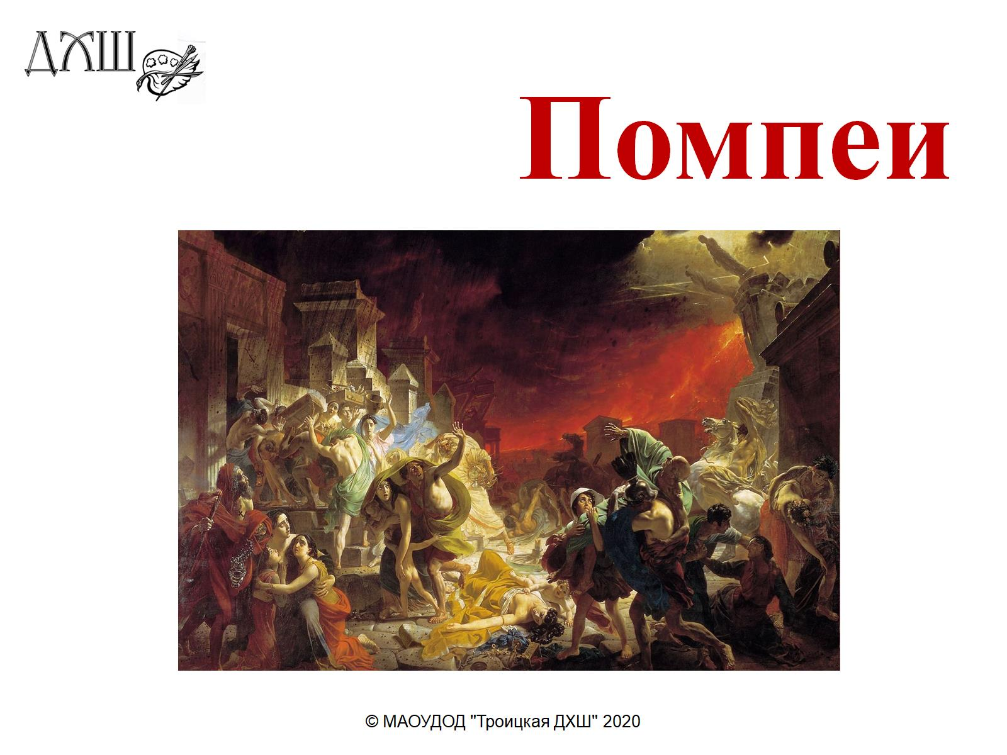
Помпеи

Slide 2


Slide 3
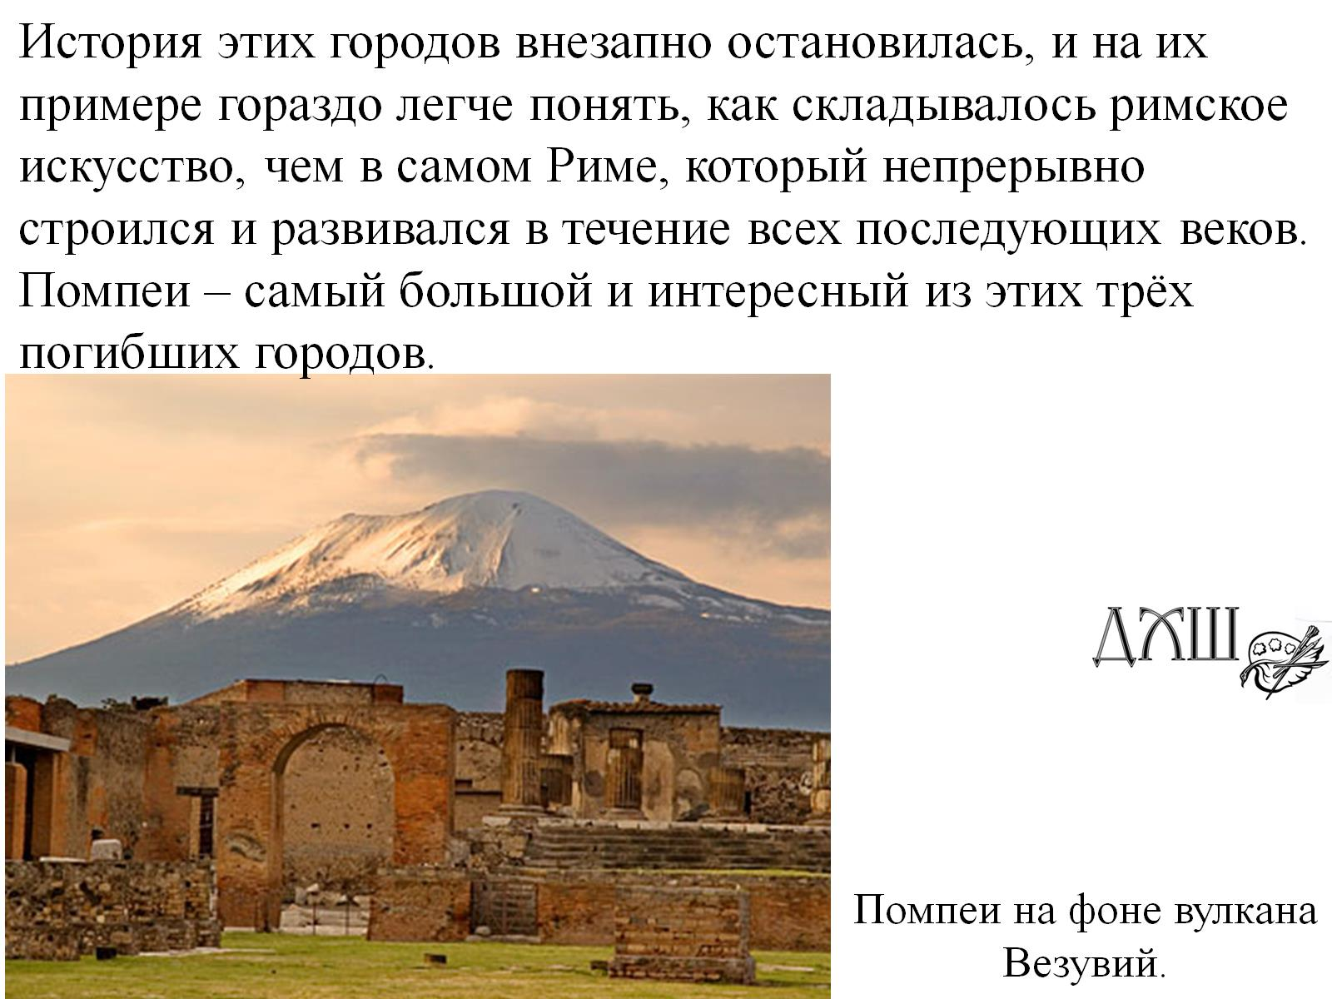
Помпеи на фоне вулкана Везувий.

Slide 4
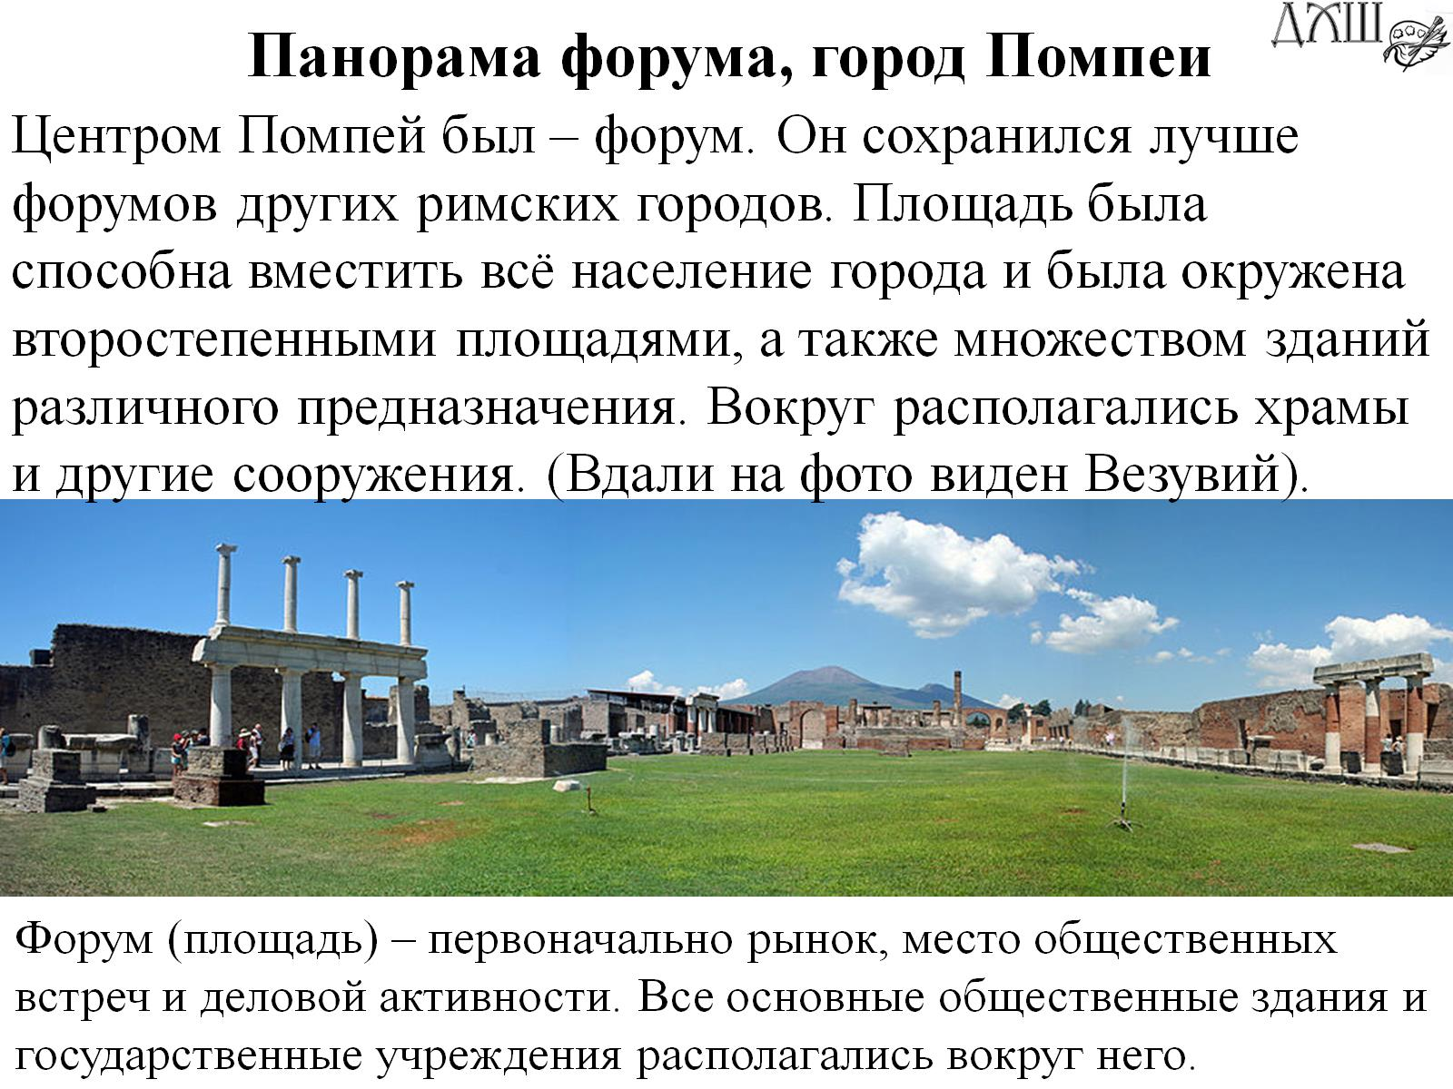
Панорама форума, город Помпеи

Slide 5
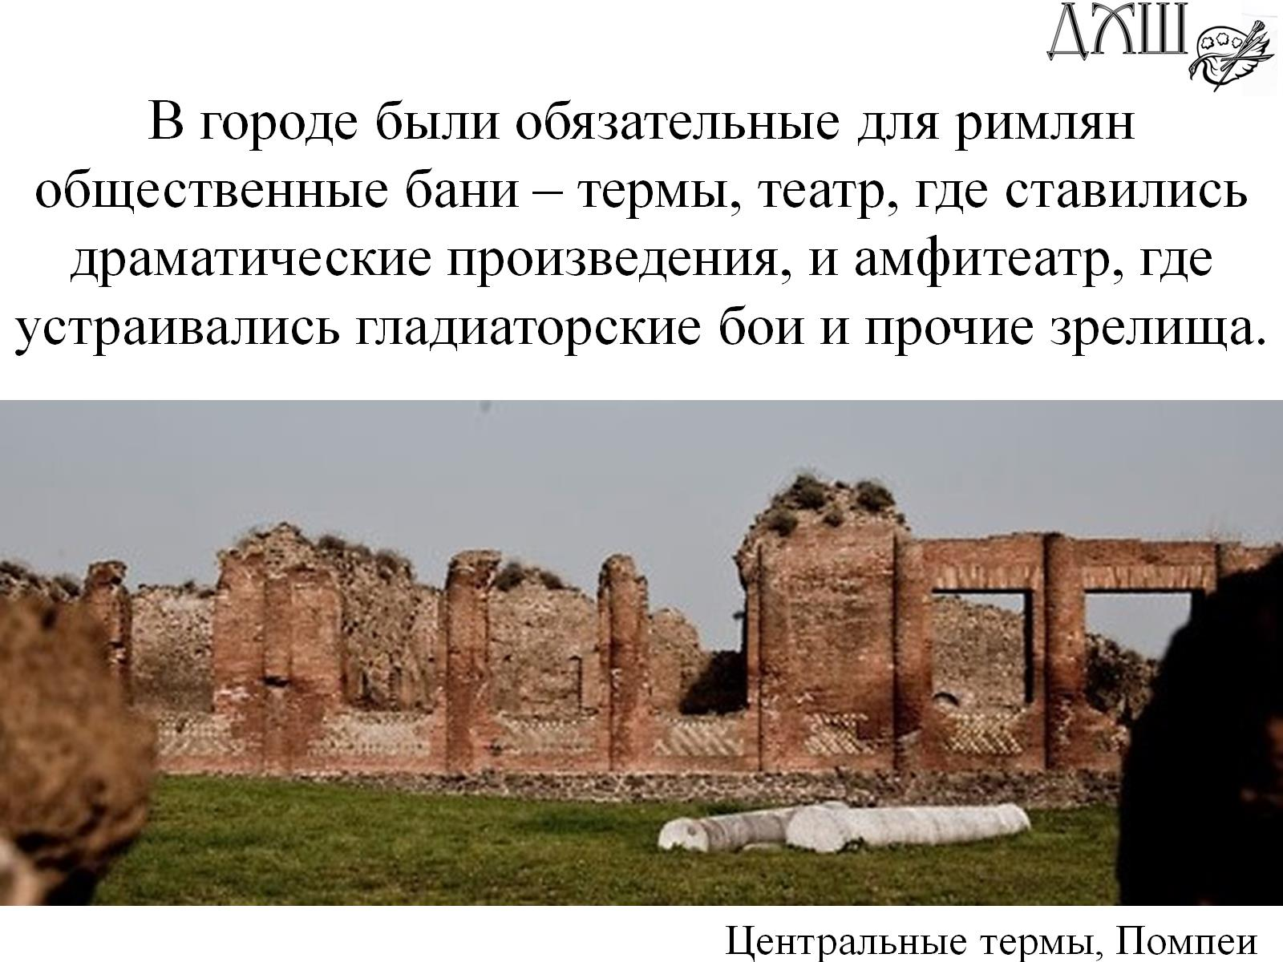

Slide 6
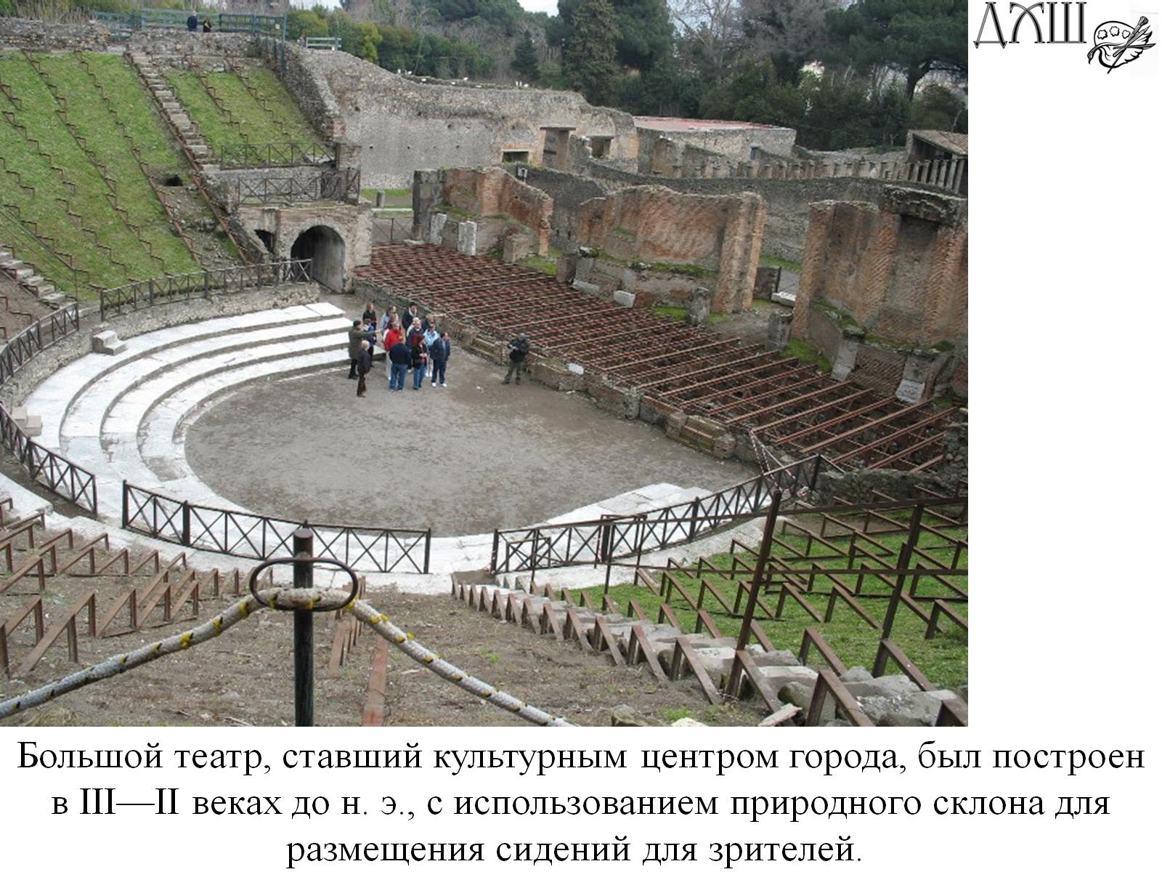
Большой театр, ставший культурным центром города, был построен в III—II веках до н. э., с использованием природного склона для размещения сидений для зрителей.

Slide 7
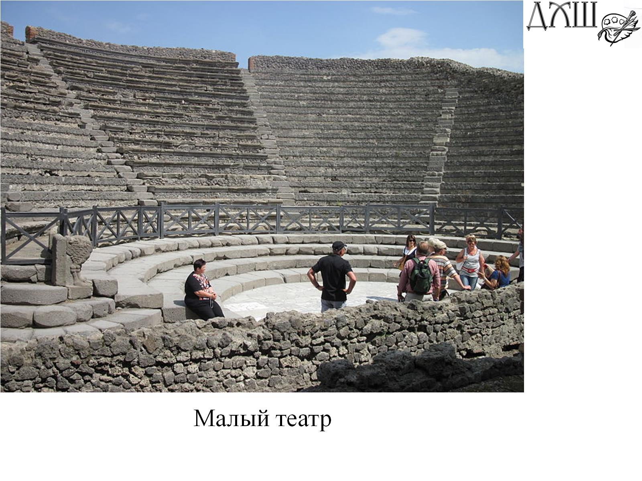
Малый театр

Slide 8
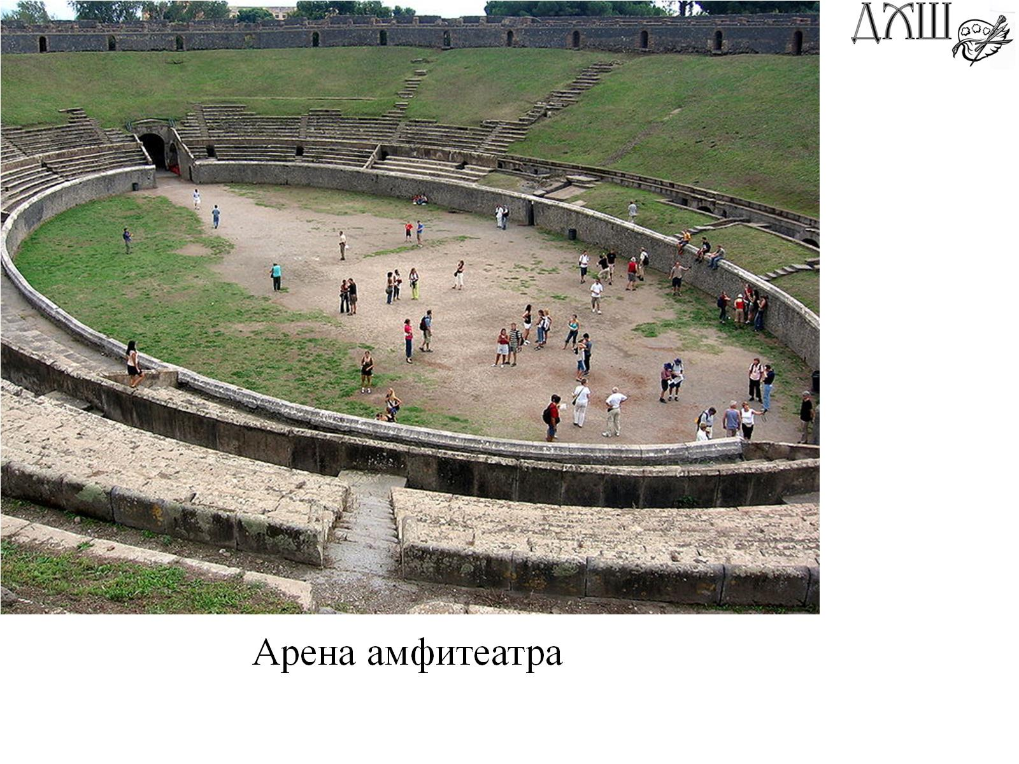
Арена амфитеатра

Slide 9
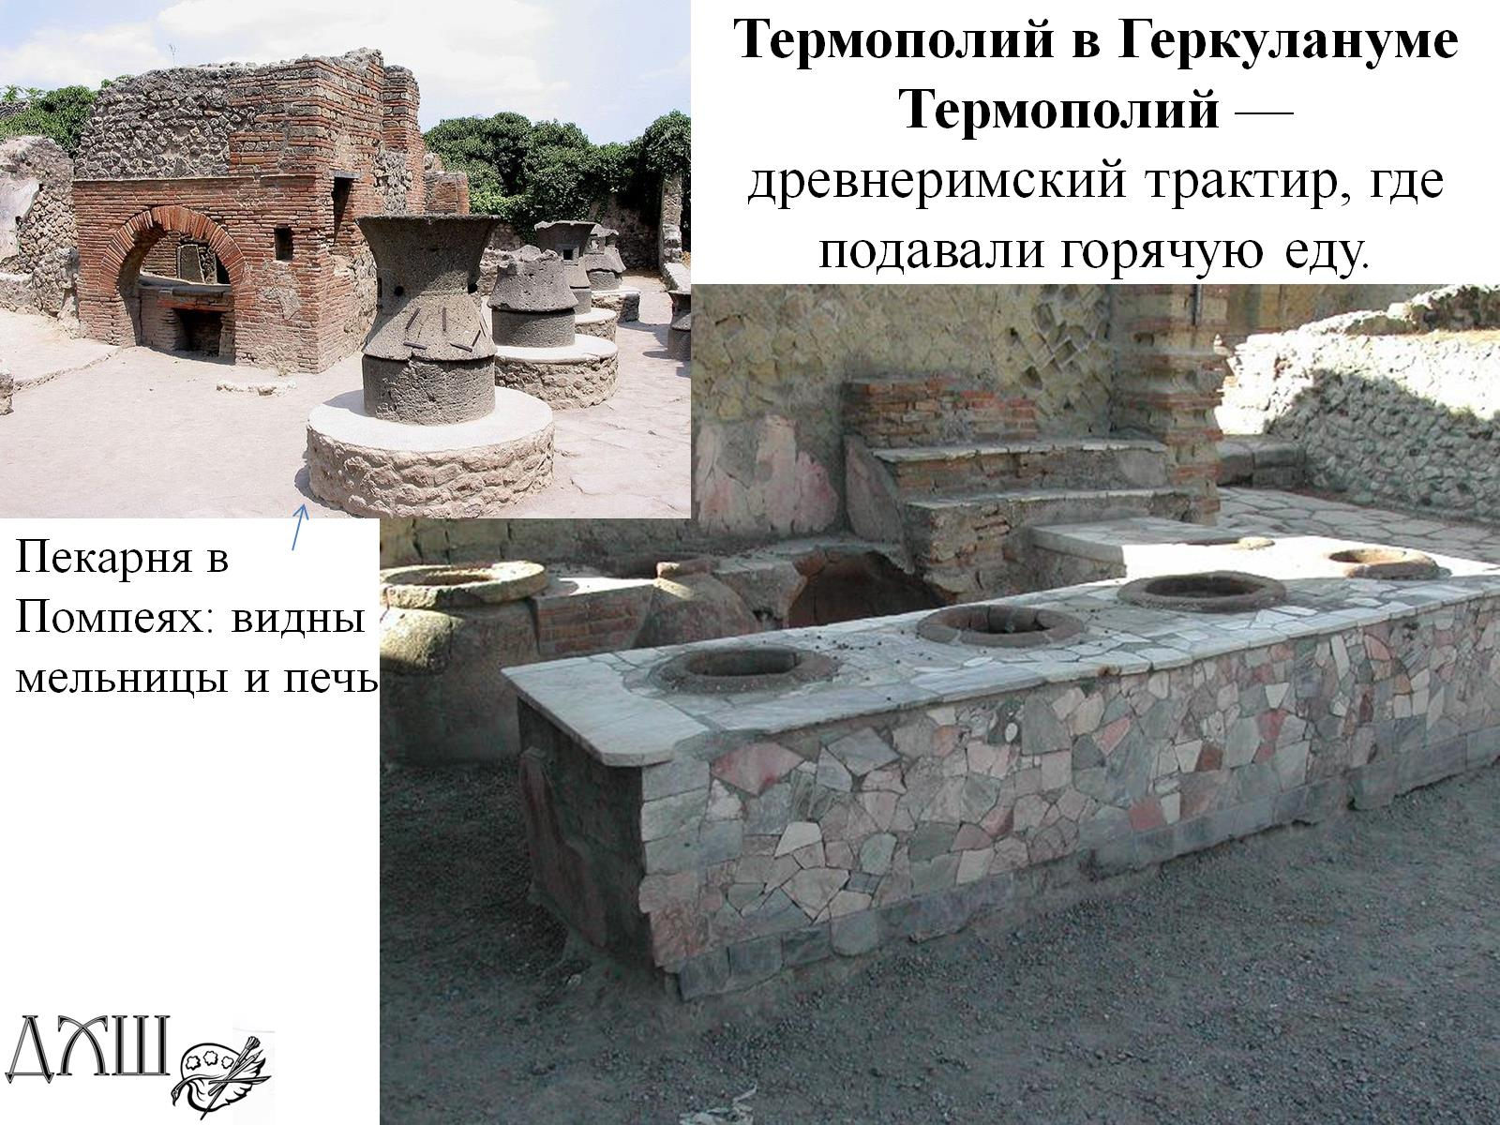
Термополий в Геркулануме
Термополий —древнеримский трактир, где подавали горячую еду.

Slide 10
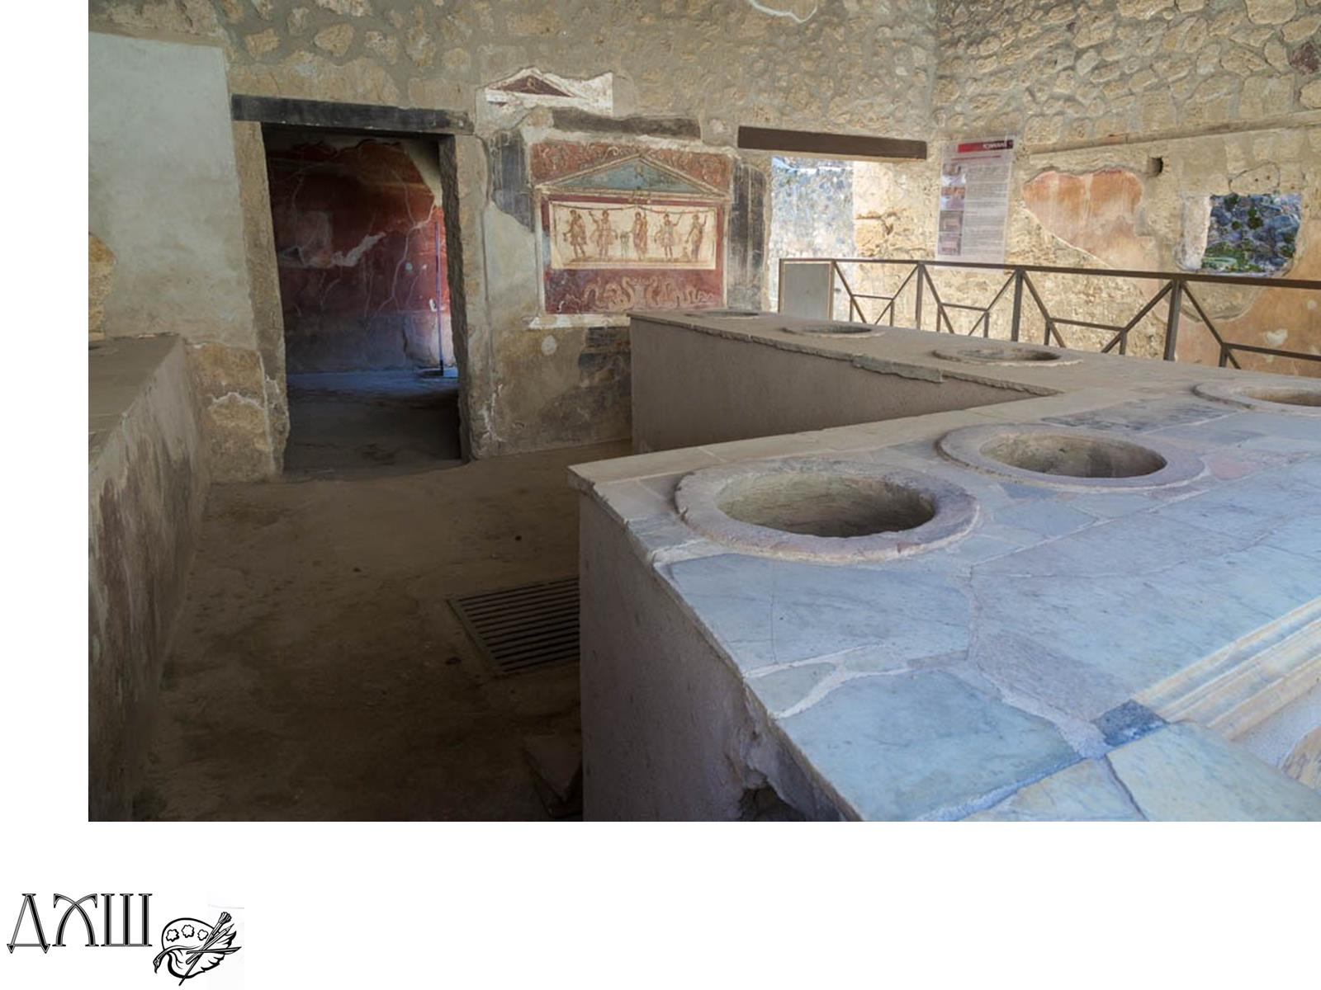

Slide 11
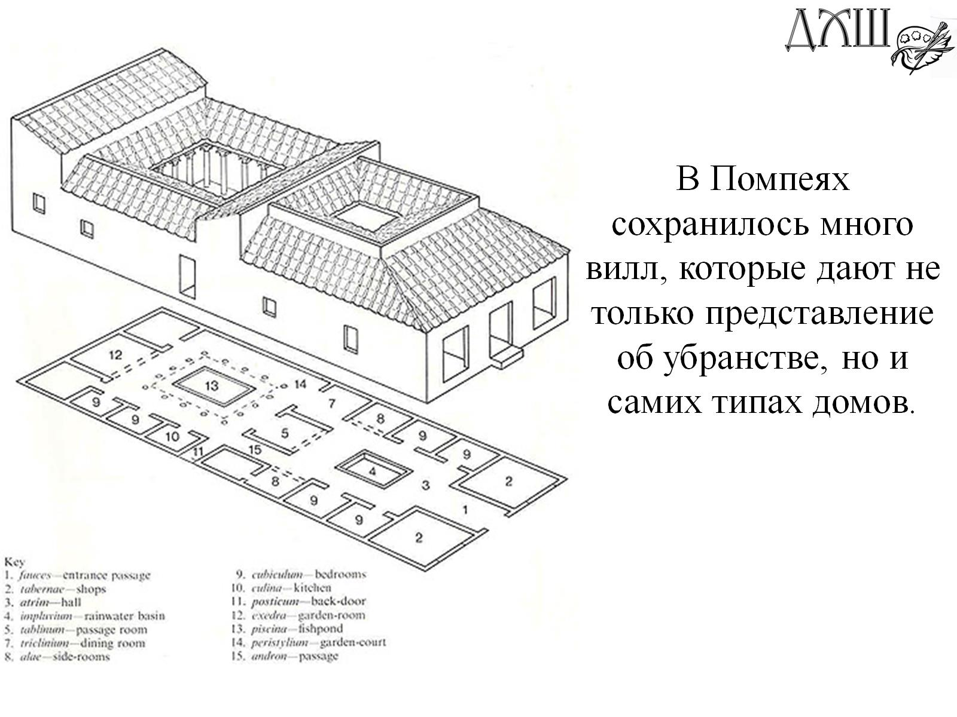
В Помпеях сохранилось много вилл, которые дают не только представление об убранстве, но и самих типах домов.

Slide 12
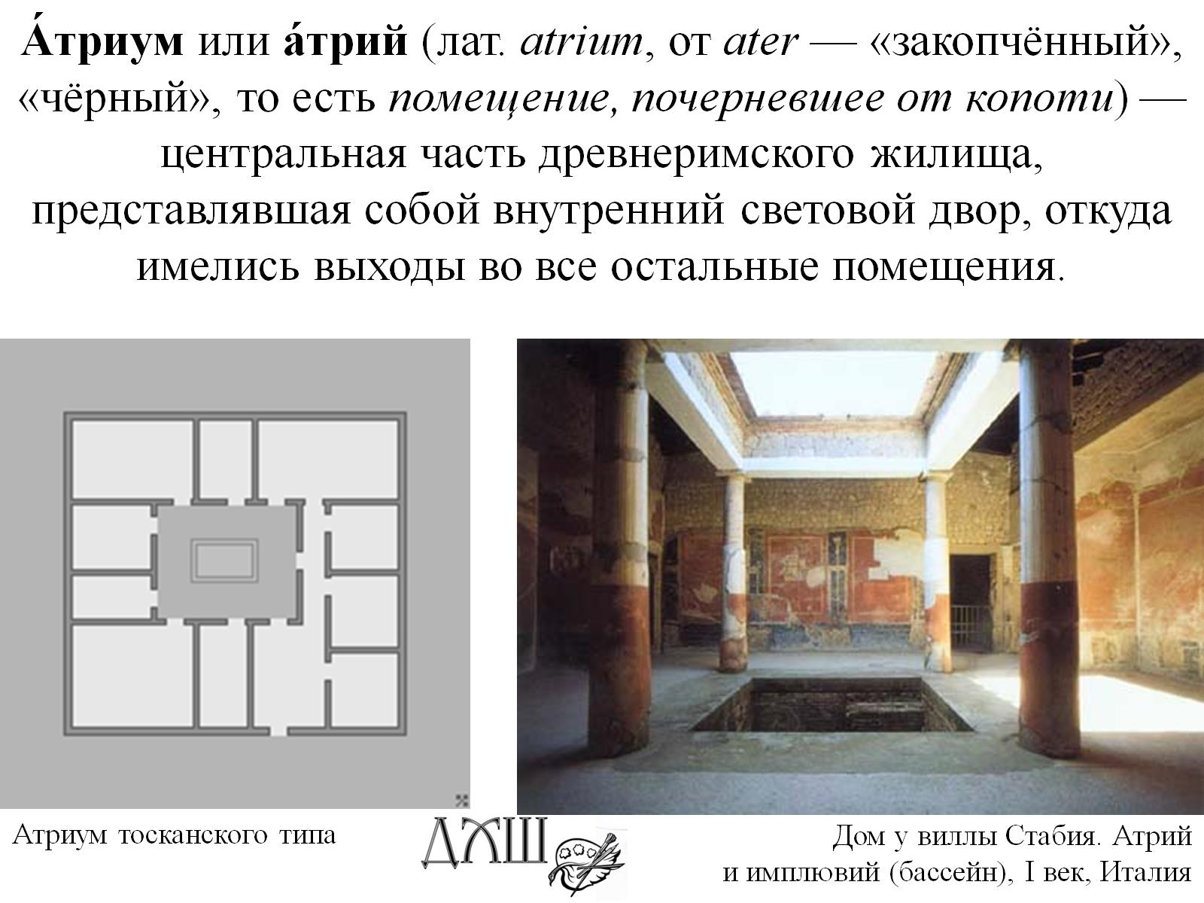
А́триум или а́трий (лат. atrium, от ater — «закопчённый», «чёрный», то есть помещение, почерневшее от копоти) — центральная часть древнеримского жилища, представлявшая собой внутренний световой двор, откуда имелись выходы во все остальные помещения.

Slide 13
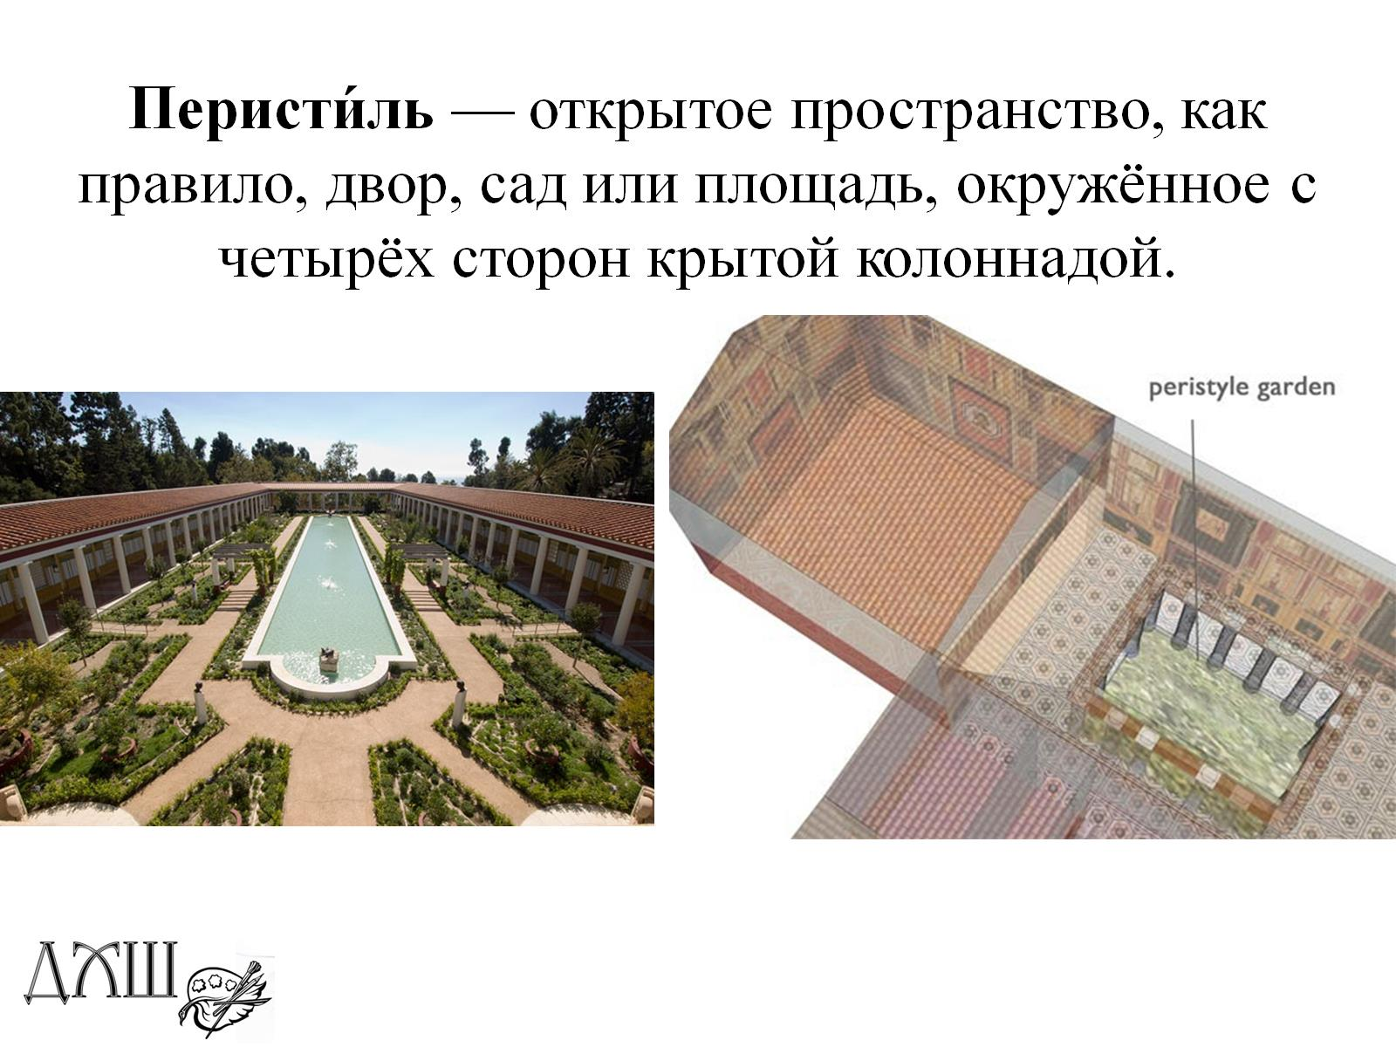
Перисти́ль — открытое пространство, как правило, двор, сад или площадь, окружённое с четырёх сторон крытой колоннадой.

Slide 14
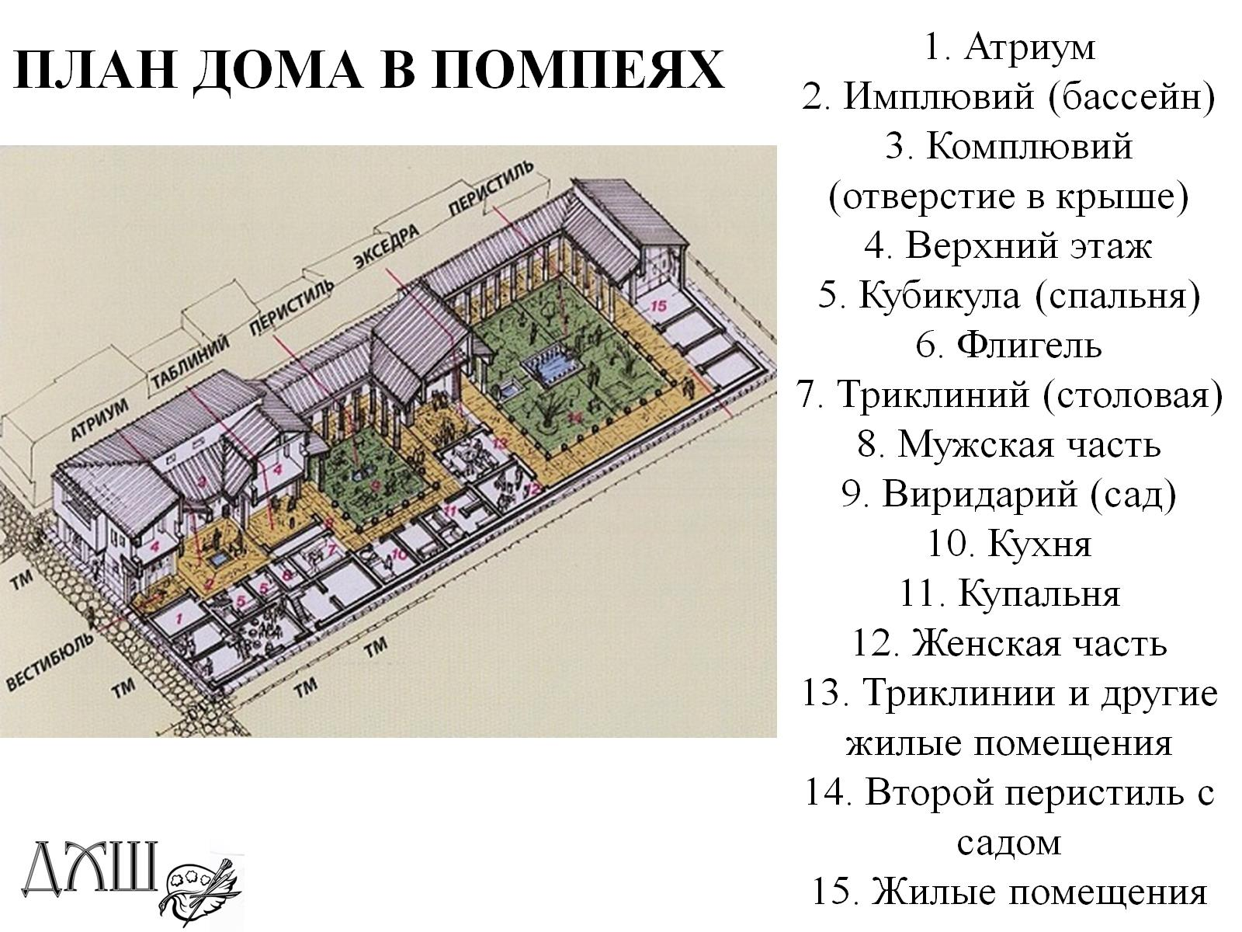
1. Атриум
2. Имплювий (бассейн)
3. Комплювий (отверстие в крыше)
4. Верхний этаж
5. Кубикула (спальня)
6. Флигель
7. Триклиний (столовая)
8. Мужская часть
9. Виридарий (сад)
10. Кухня
11. Купальня
12. Женская часть
13. Триклинии и другие жилые помещения
14. Второй перистиль с садом
15. Жилые помещения

Slide 15
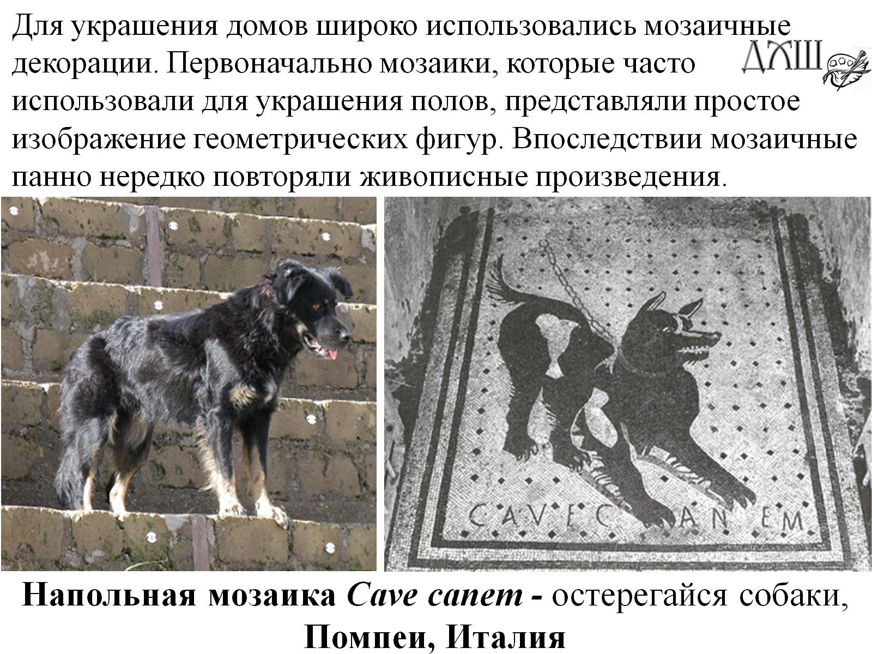
Напольная мозаика Cave canem - остерегайся собаки,
Помпеи, Италия

Slide 16
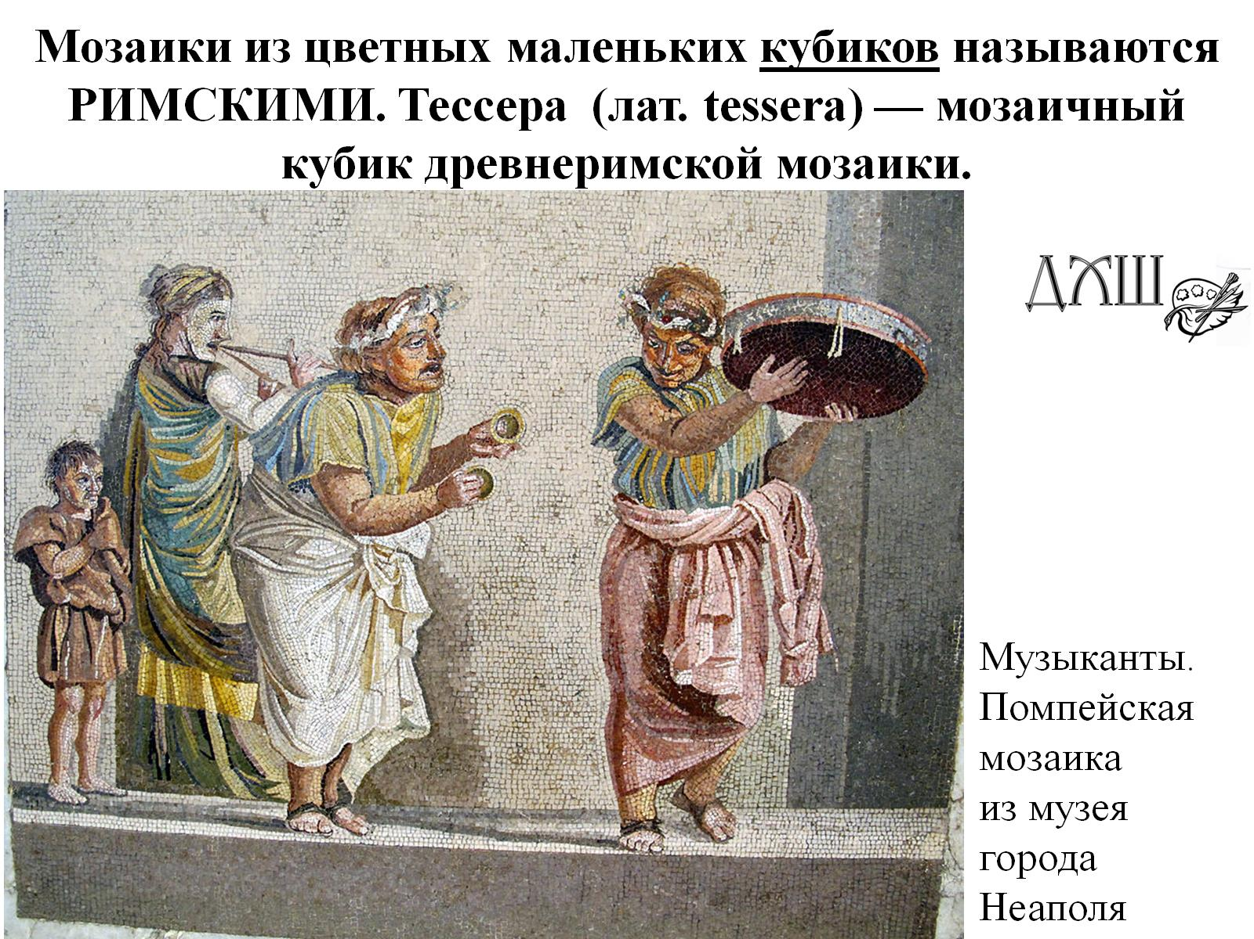
Мозаики из цветных маленьких кубиков называются РИМСКИМИ. Тессера (лат. tessera) — мозаичный кубик древнеримской мозаики.

Slide 17
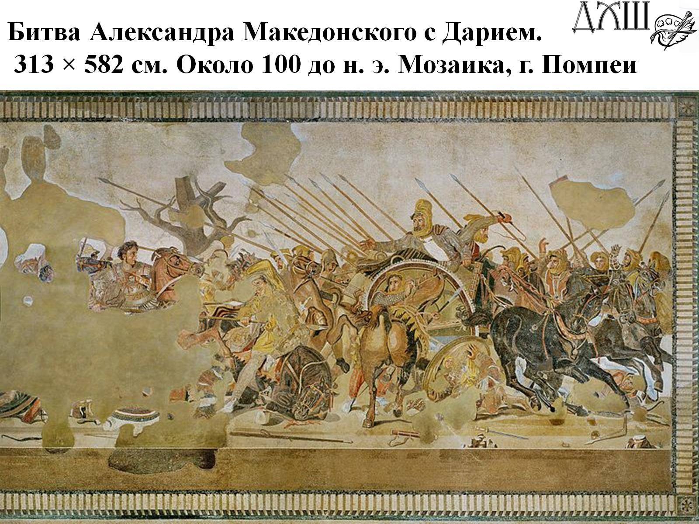
Битва Александра Македонского с Дарием.
313 × 582 см. Около 100 до н. э. Мозаика, г. Помпеи

Slide 18

Битва Алесандра Македонского с Дарием. Фрагмент мозаики

Slide 19
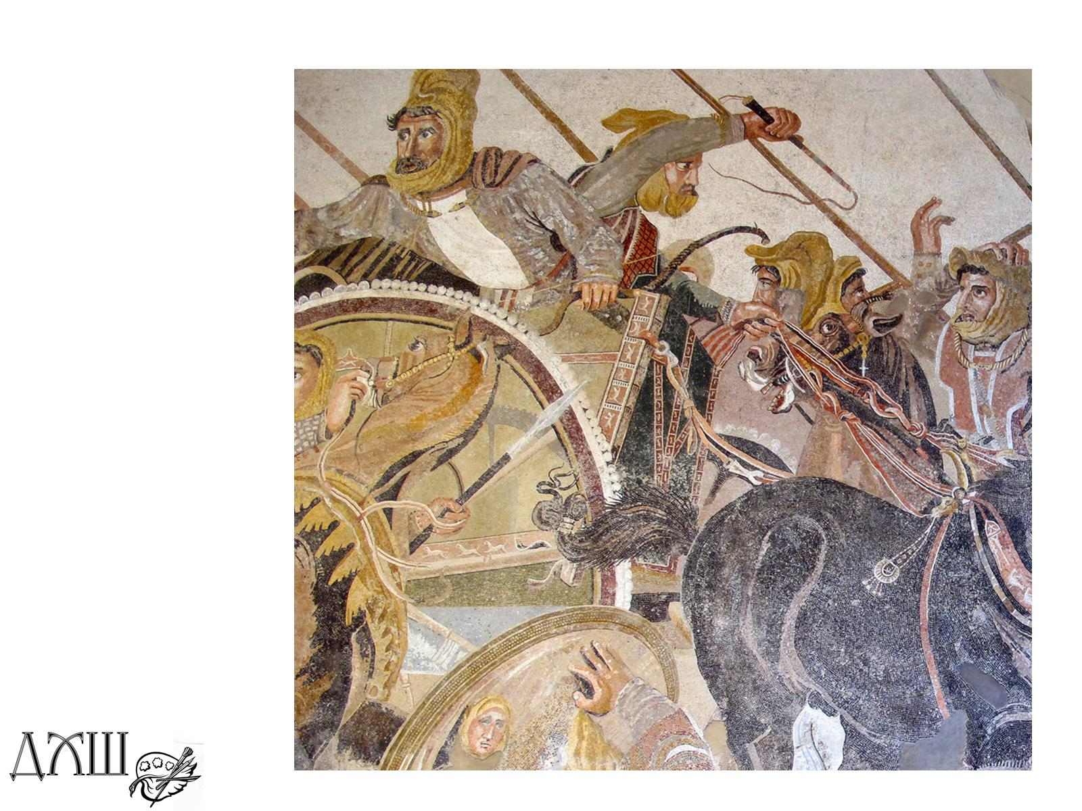

Slide 20
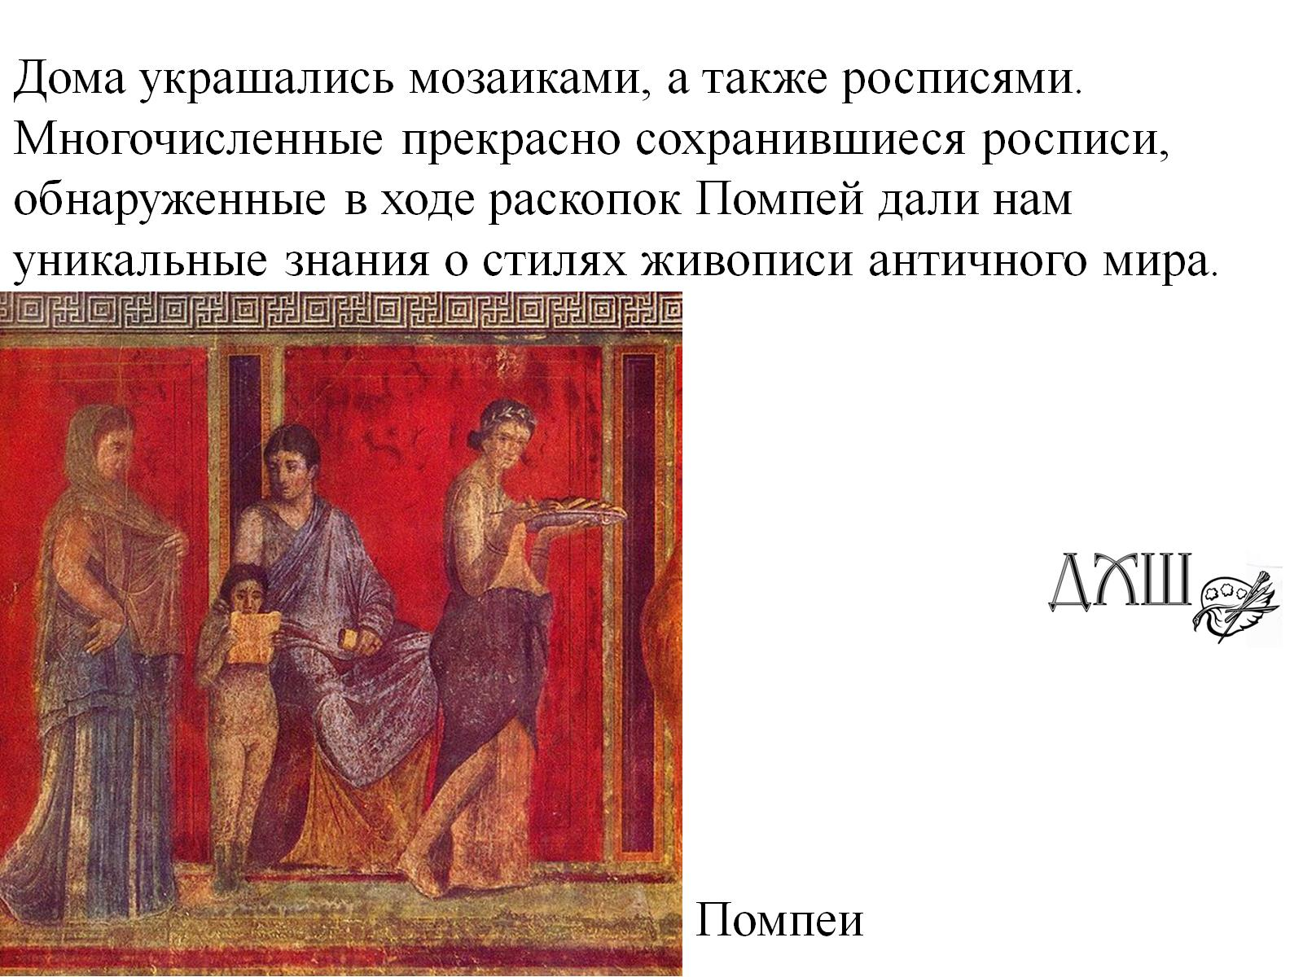
Помпеи

Slide 21
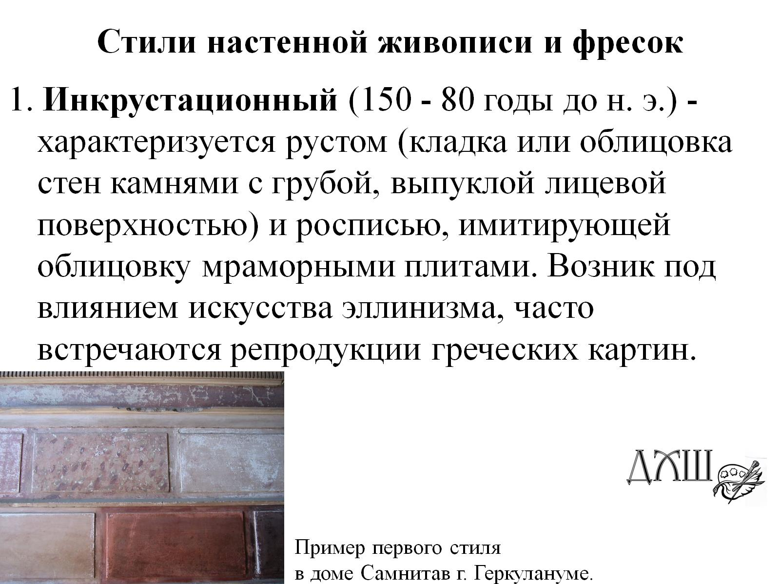
Стили настенной живописи и фресок

Slide 22
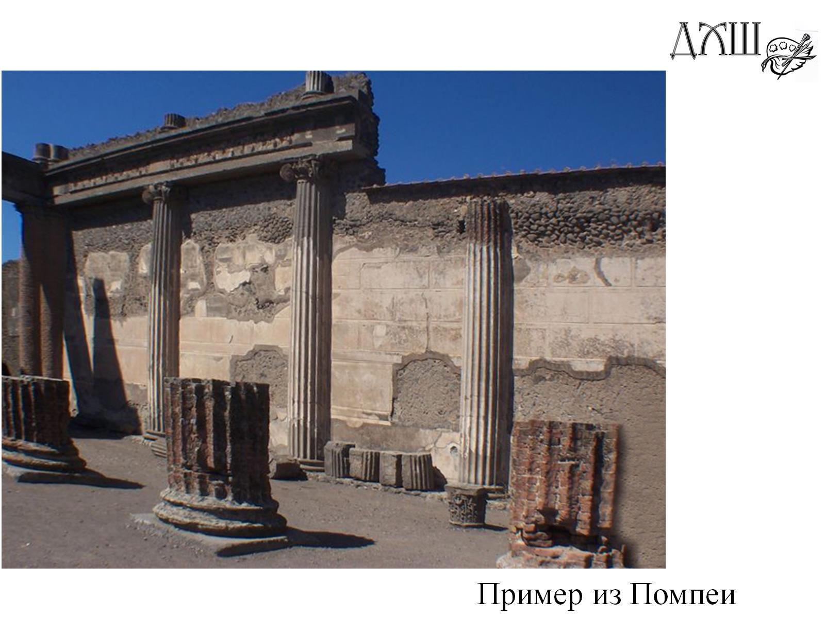
Пример из Помпеи

Slide 23
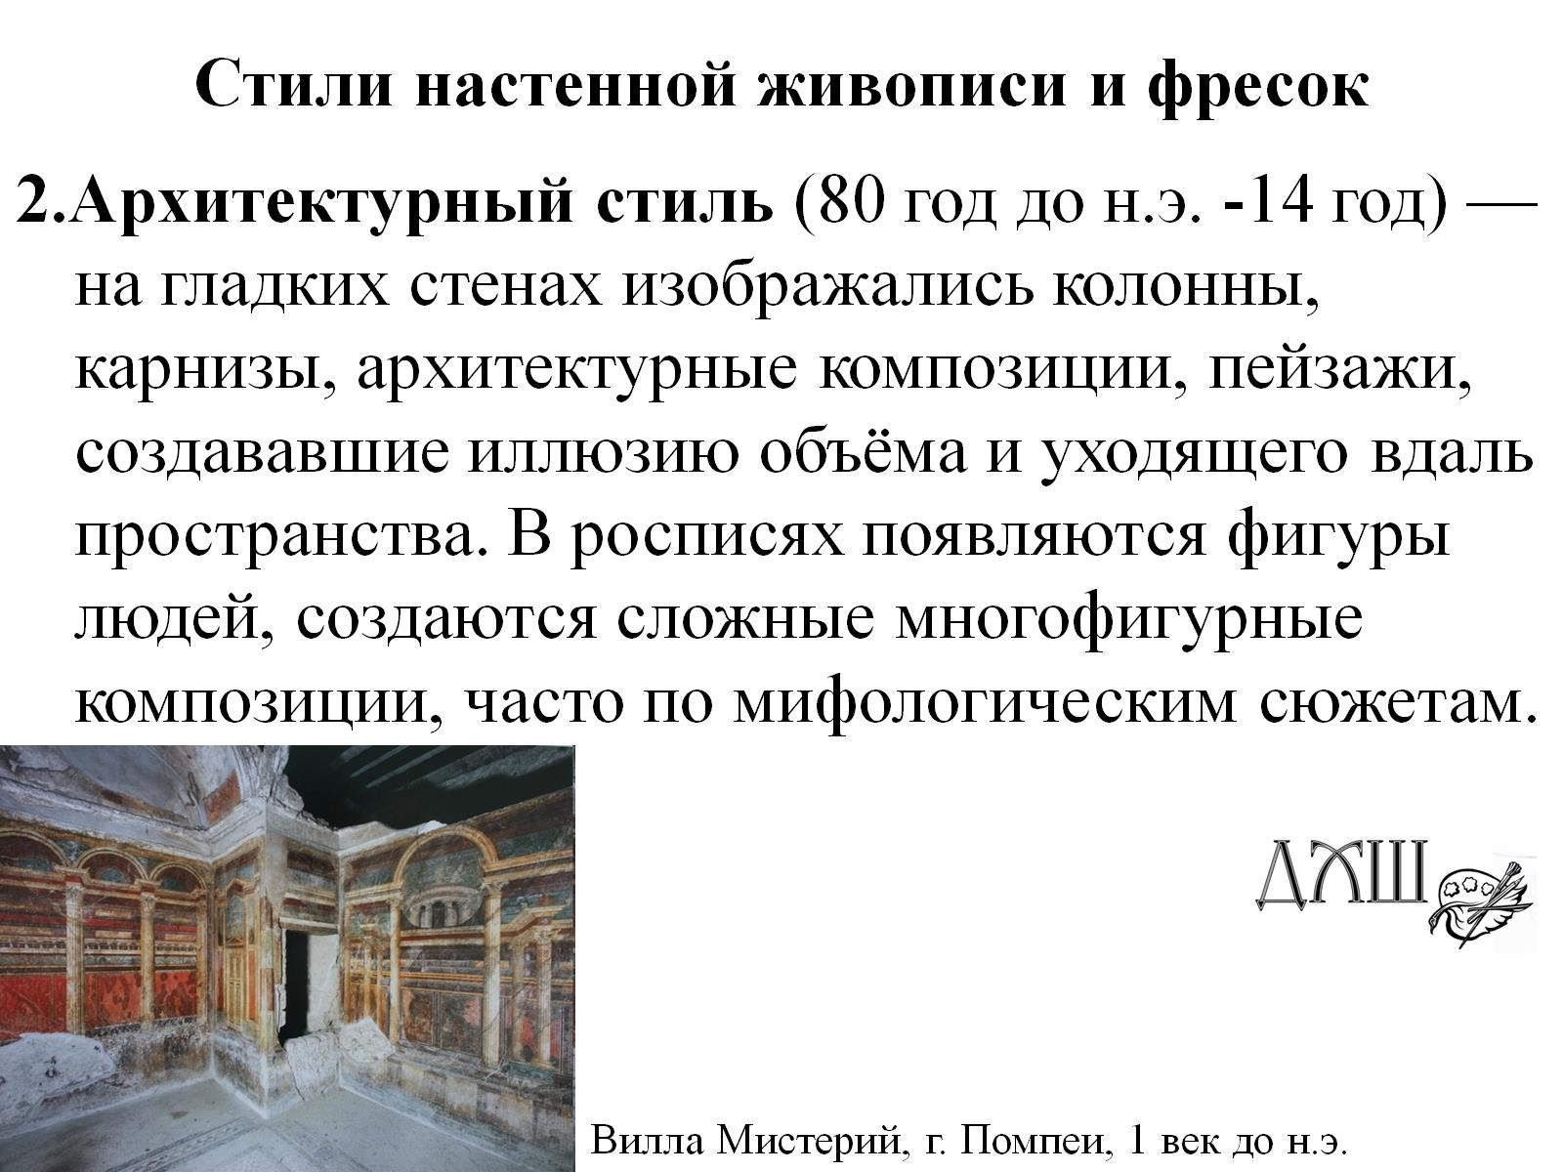
Стили настенной живописи и фресок

Slide 24
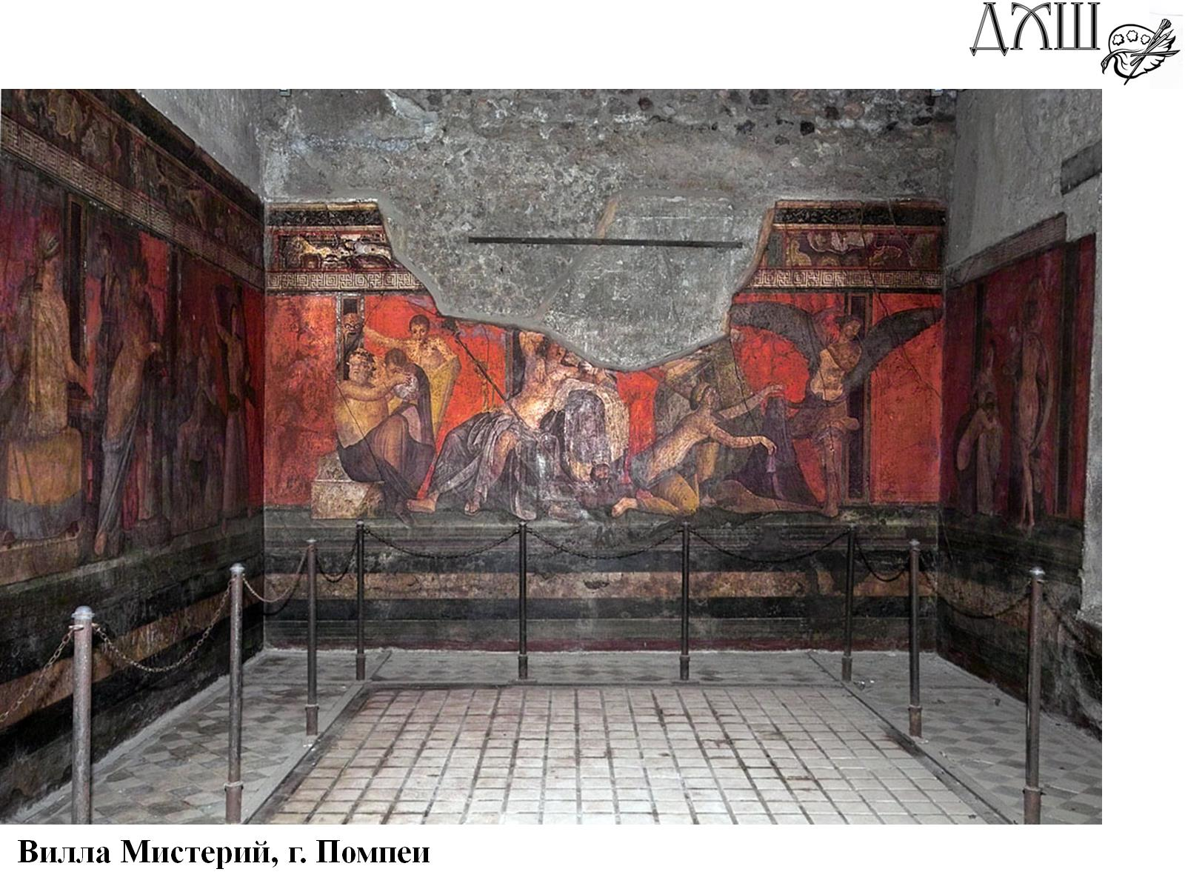

Slide 25
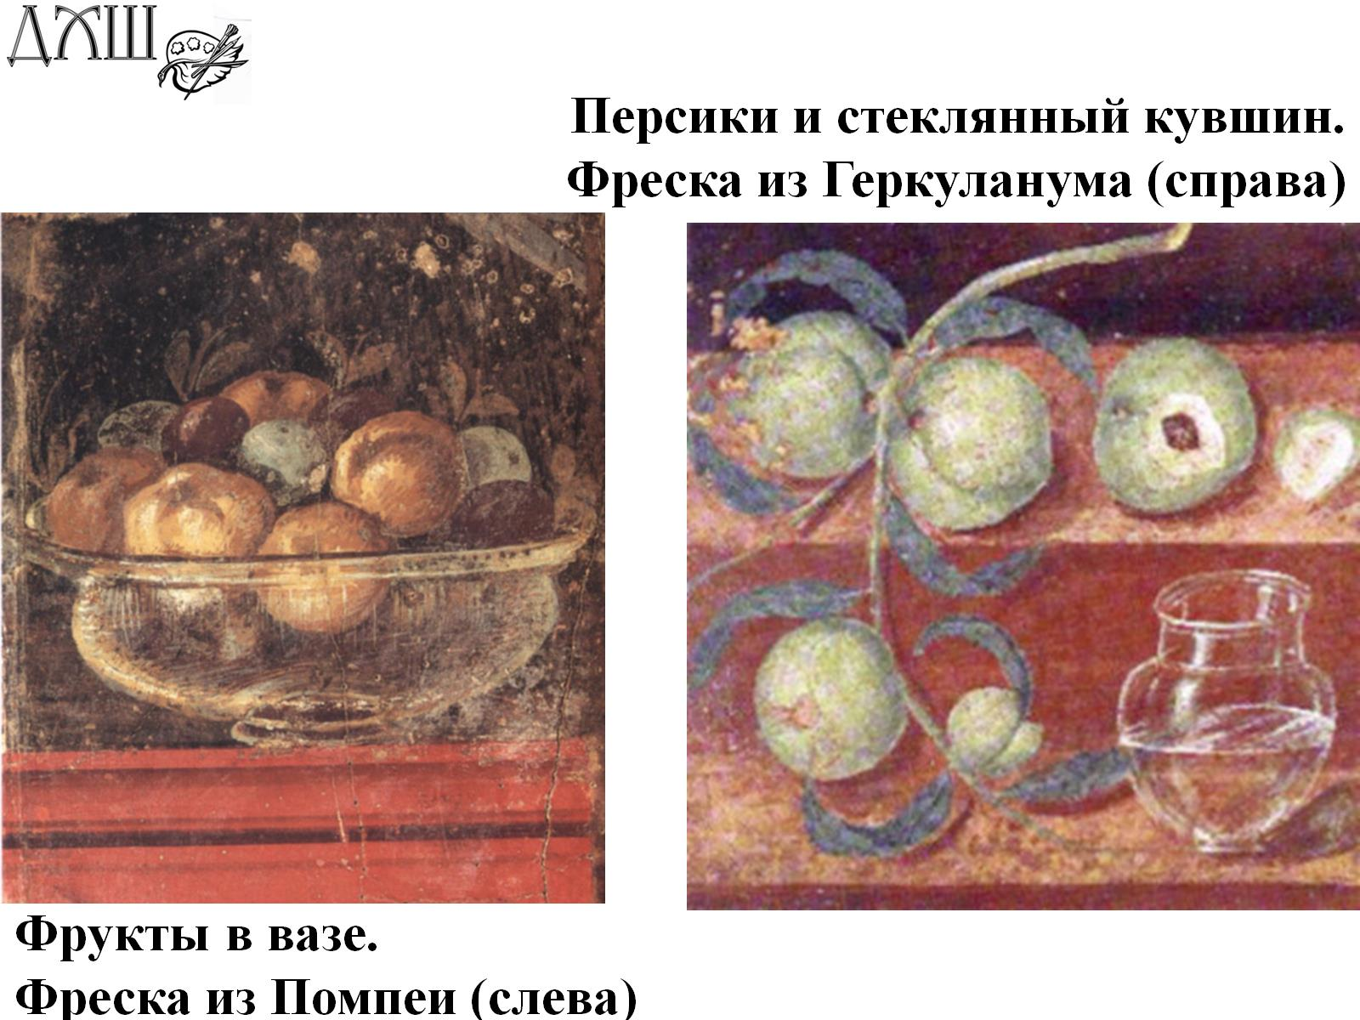

Slide 26
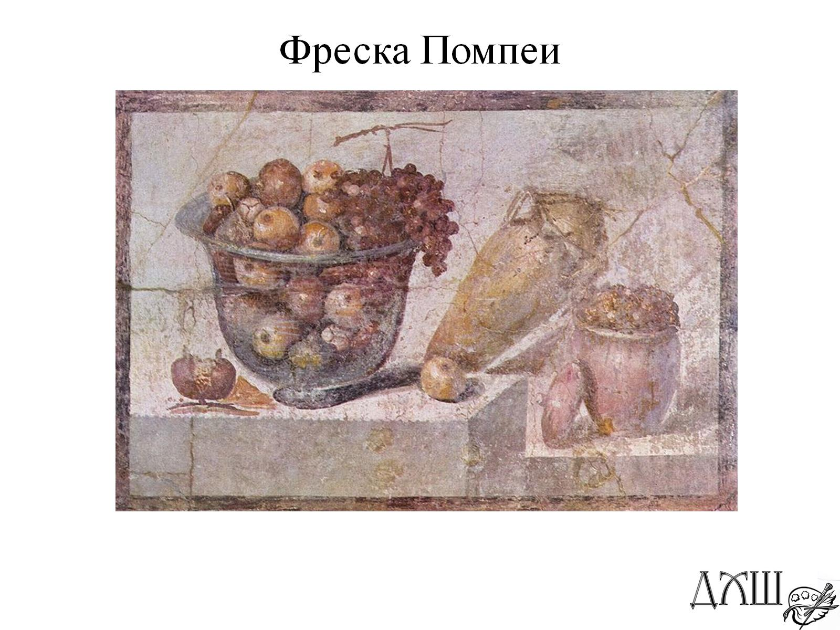
Фреска Помпеи

Slide 27
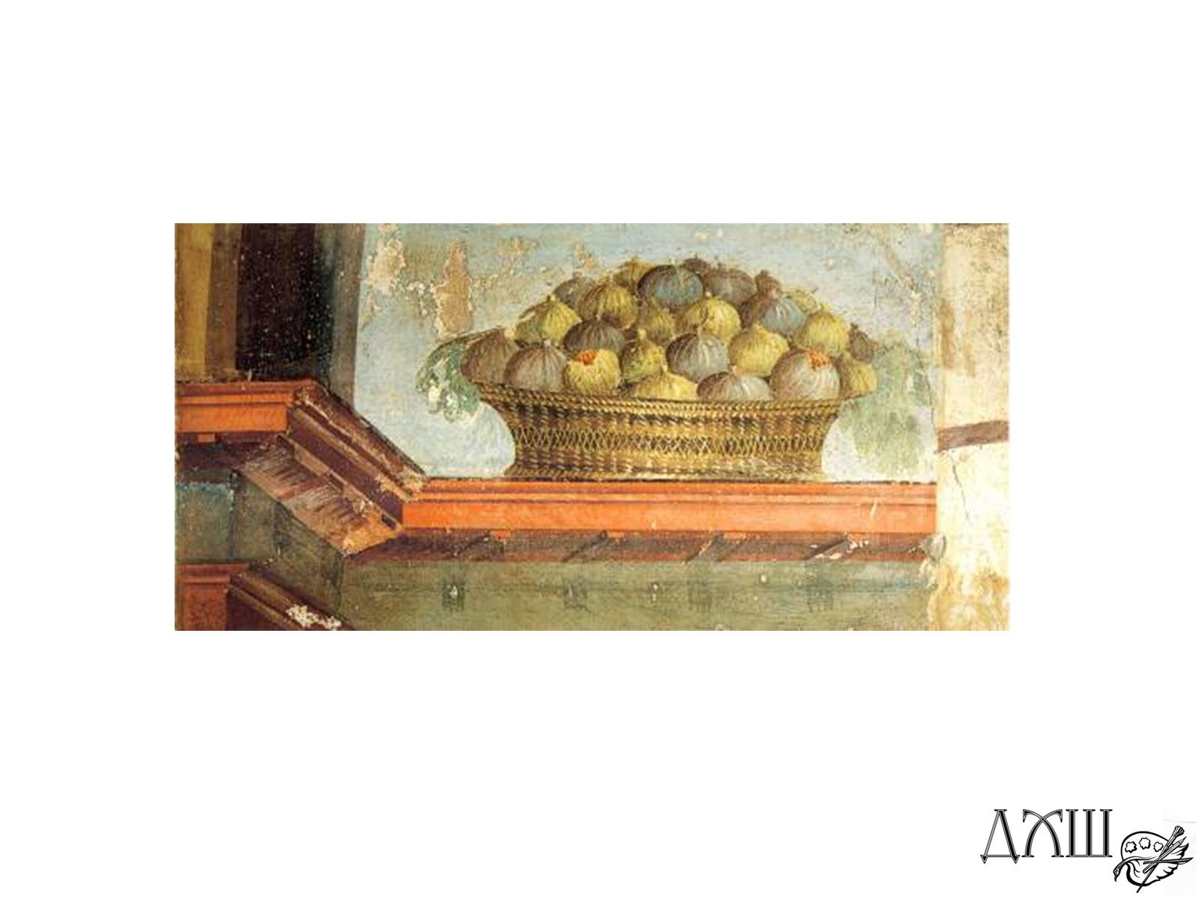

Slide 28
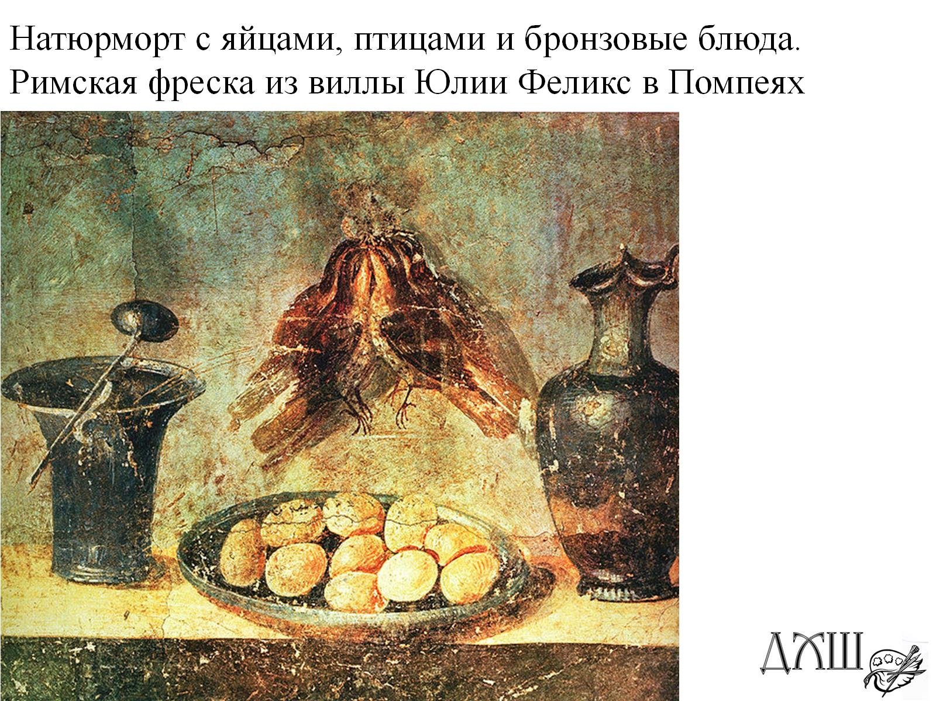

Slide 29
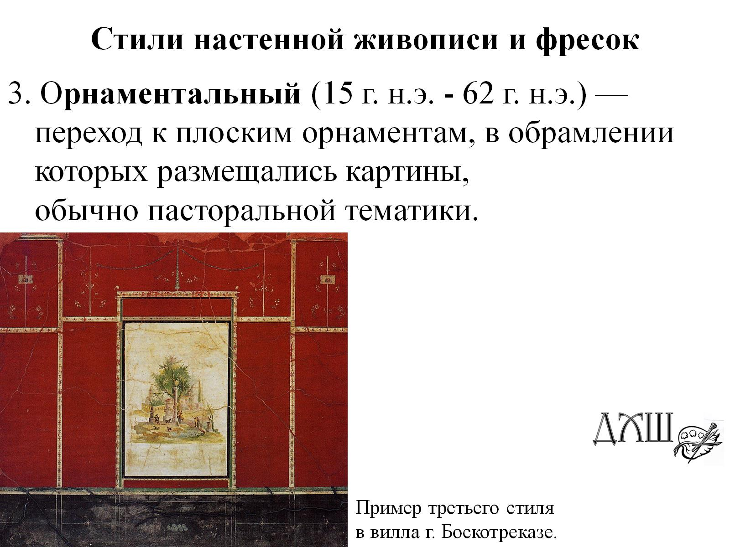
Стили настенной живописи и фресок

Slide 30
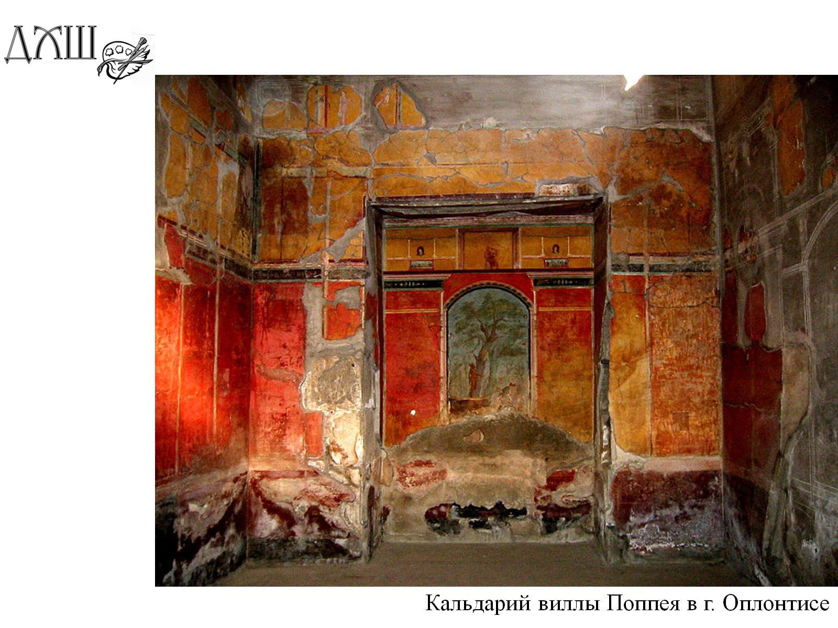
Кальдарий виллы Поппея в г. Оплонтисе

Slide 31
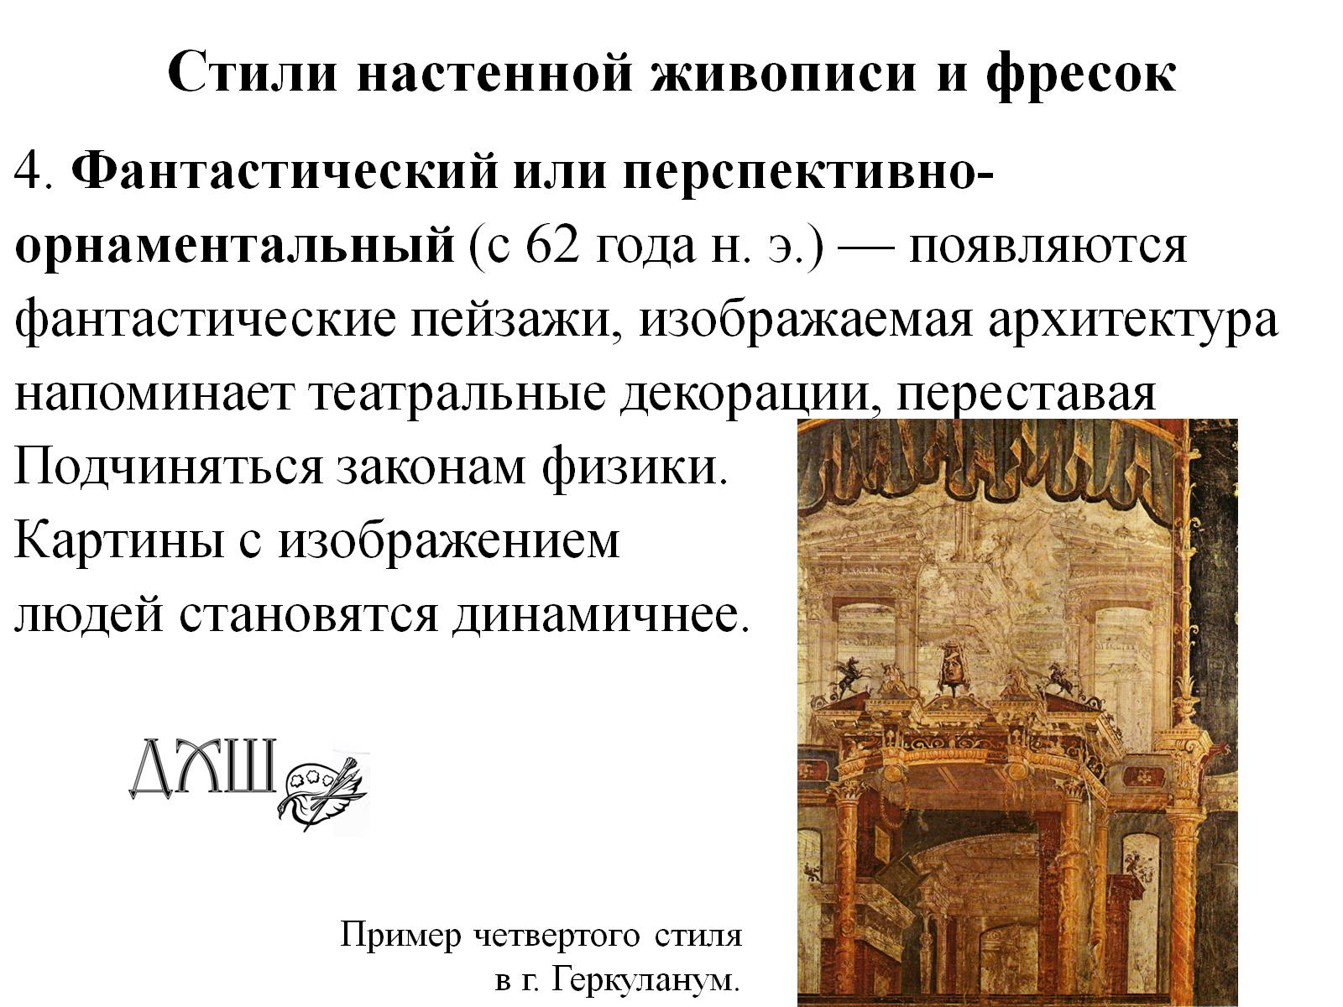
Стили настенной живописи и фресок

Slide 32
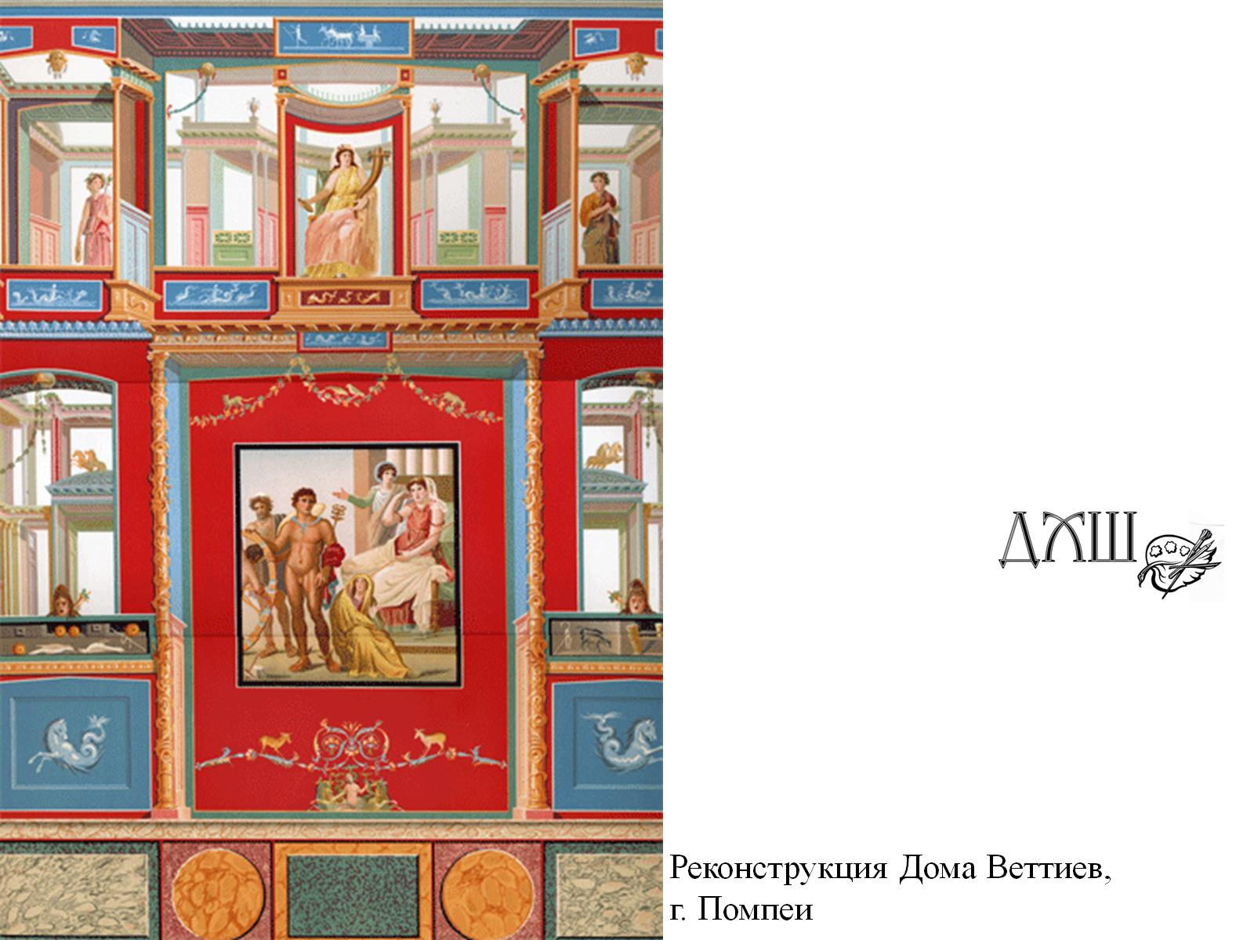
Реконструкция Дома Веттиев, г. Помпеи

Slide 33


Slide 34
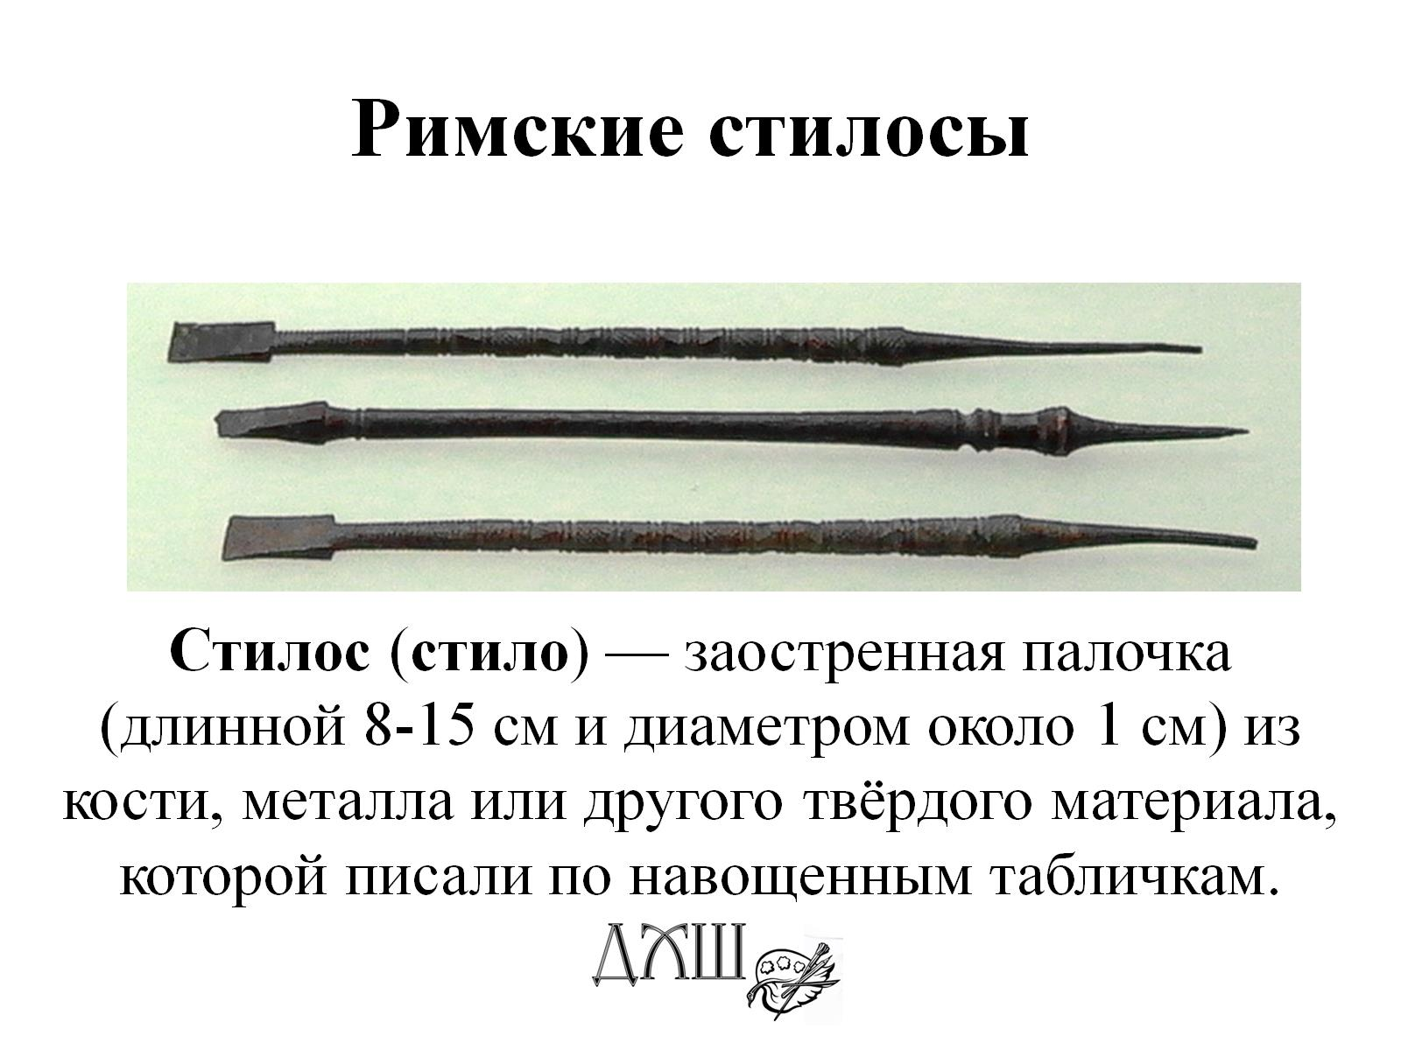
Римские стилосы

Slide 35
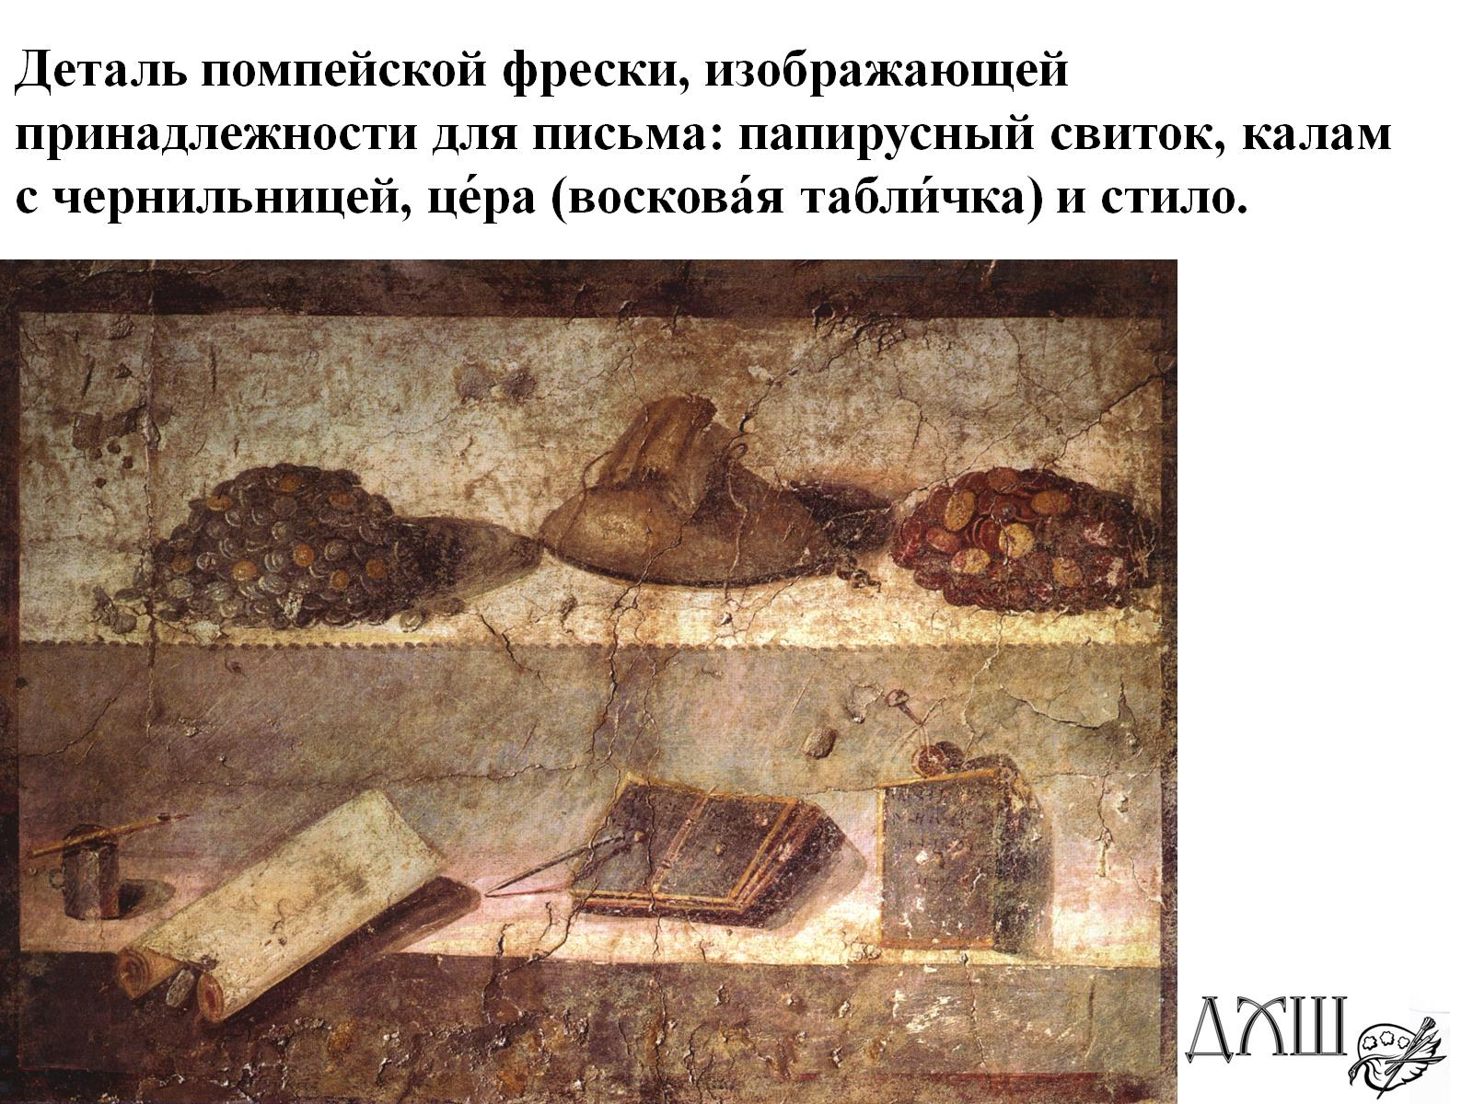
Деталь помпейской фрески, изображающей принадлежности для письма: папирусный свиток, калам с чернильницей, це́ра (воскова́я табли́чка) и стило.

Slide 36
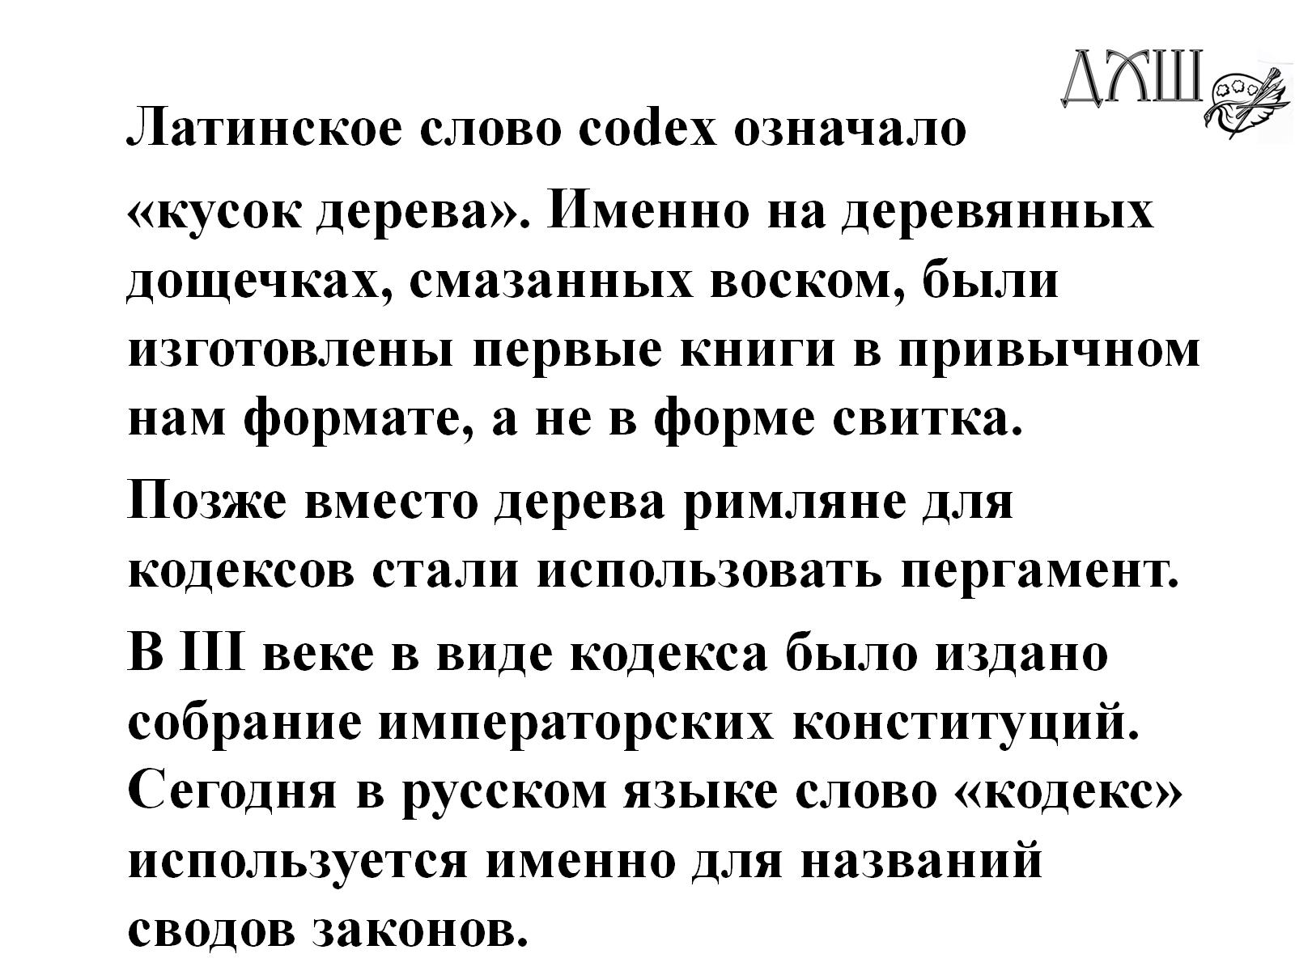

Slide 37
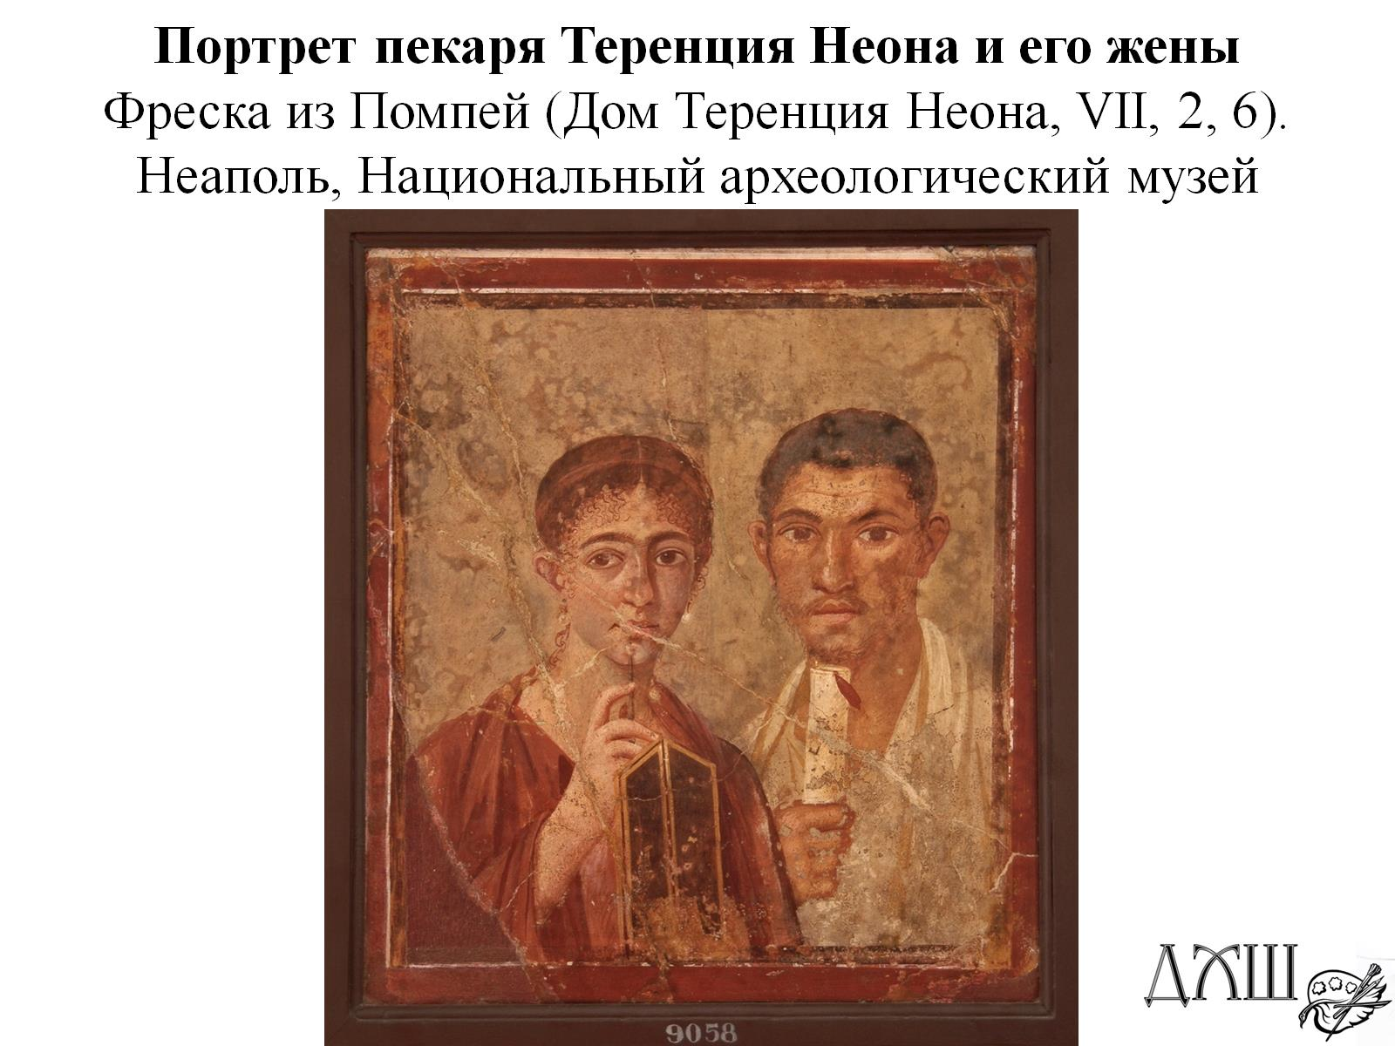
Портрет пекаря Теренция Неона и его жены
Фреска из Помпей (Дом Теренция Неона, VII, 2, 6).
Неаполь, Национальный археологический музей

Slide 38
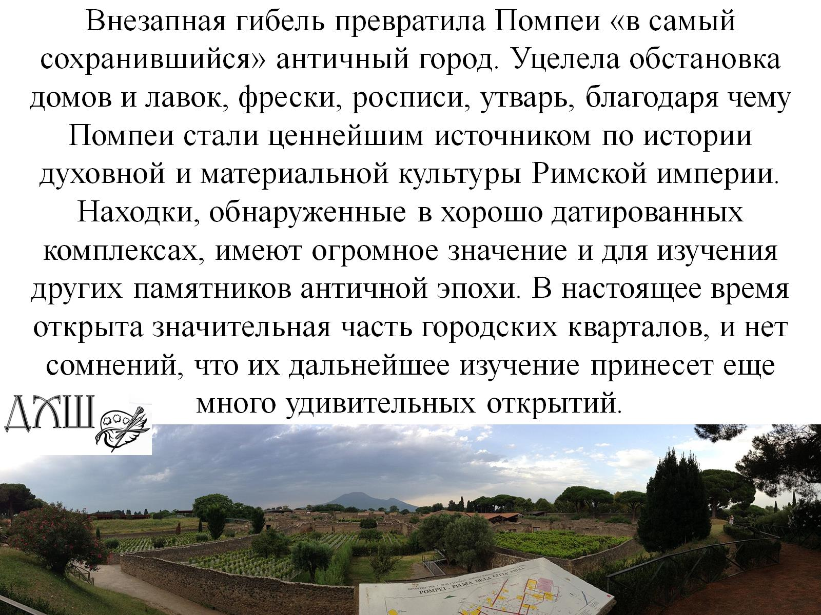
Внезапная гибель превратила Помпеи «в самый сохранившийся» античный город. Уцелела обстановка домов и лавок, фрески, росписи, утварь, благодаря чему Помпеи стали ценнейшим источником по истории духовной и материальной культуры Римской империи. Находки, обнаруженные в хорошо датированных комплексах, имеют огромное значение и для изучения других памятников античной эпохи. В настоящее время открыта значительная часть городских кварталов, и нет сомнений, что их дальнейшее изучение принесет еще много удивительных открытий.

Slide 39
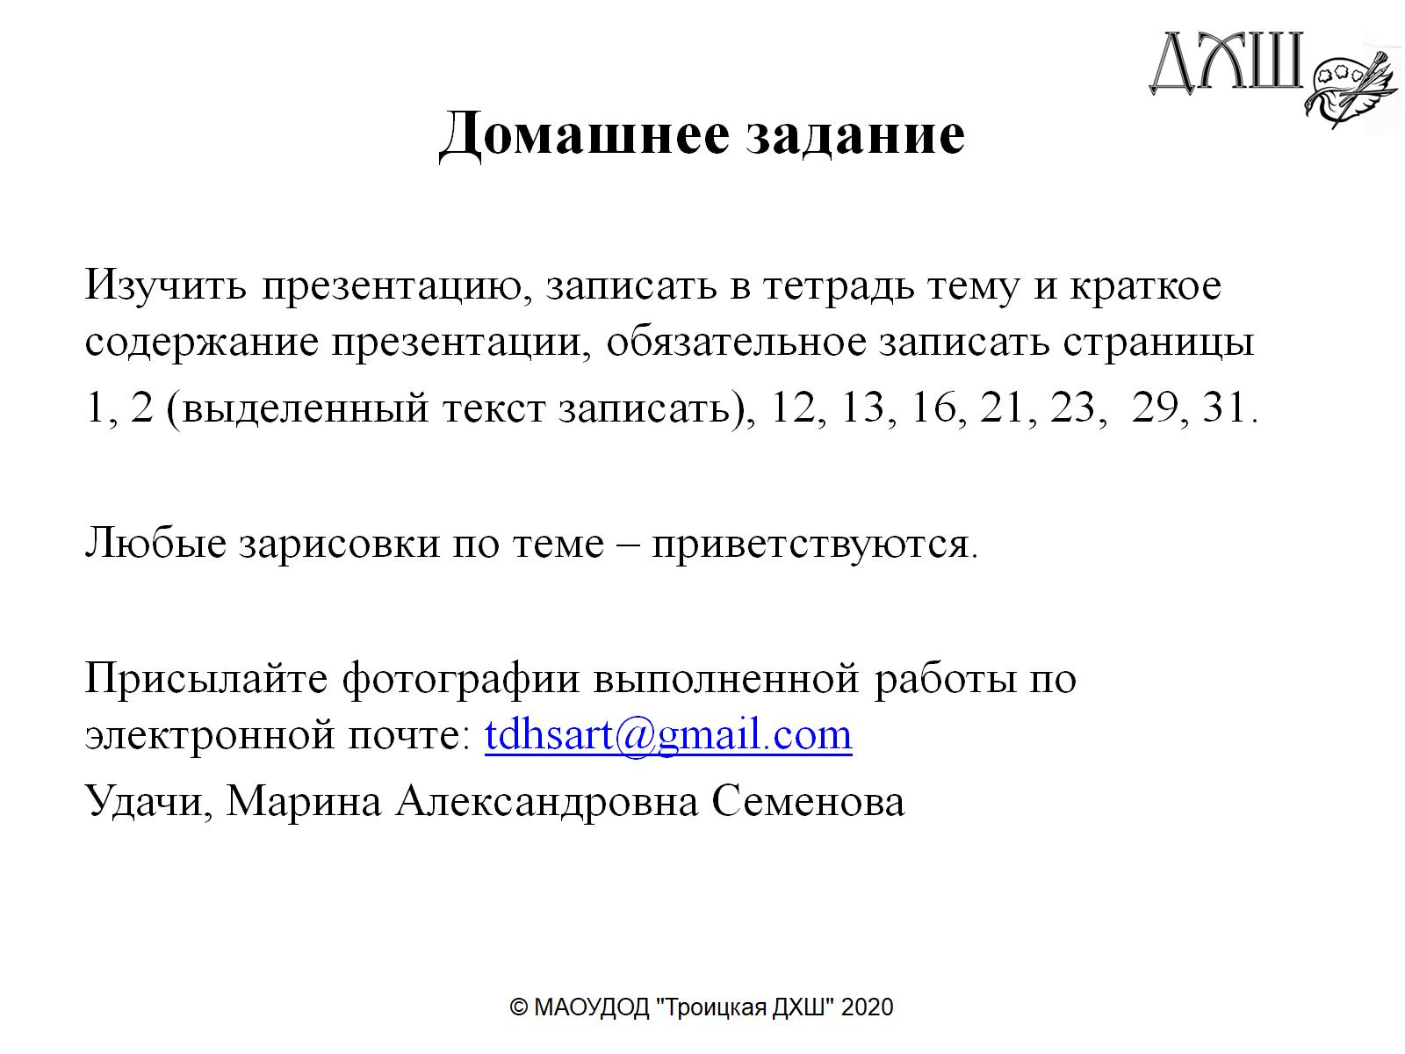
Домашнее задание

